Slide 1



Uma pessoa que escova os dentes com a torneira aberta desperdiça, em média, 120 litros de água a cada 10 minutos.
Joana leva 8 minutos para escovar os dentes. Se ela se descuidar e deixar a torneira aberta durante todo esse período, quantos litros de água serão desperdiçados?
Resolução:
Para solucionar essa situação, é necessário perceber que, a cada minuto, gastam-se 12 litros de água, pois são desperdiçados 120 litros a cada 10 minutos, ou seja:
120 ÷ 10 = 12
LINGUAGEM ALGÉBRICA
A linguagem algébrica é usada para representar quantidades matemáticas desconhecidas, e podem ser representadas por letras minúsculas ou símbolos. Observe:
O dobro de um número mais quatro: $2∙x+4$ | A diferença entre 18 e o quíntuplo de um número: $18−5∙w$
A terça parte de um número menos um: $$\frac{y}{ 3 }−1$$ | O quociente entre um número pelo triplo dele mesmo: $$\frac{j}{ 3j }$$
O quadrado de um número mais metade dele mesmo: $x^{2}+\frac{1}{2}∙x$ | A soma de dois números inteiros consecutivos: $x+\left(x+1\right)$

Slide 2

Resolução:
Para solucionar essa situação, usaremos a sentença matemática que relaciona d e t. Observe:
Dessa forma, Maurílio leva 4,5 minutos para escovar os dentes, ou quatro minutos e meio.
Essas sentenças matemáticas, apresentadas nos exemplos anteriores, expressam situações que envolvem o uso de letras, chamadas de expressões algébricas.
Indicando a quantidade total de água desperdiçada por d, e o tempo gasto por t, representaremos essa relação com uma sentença matemática:
d = t ∙ 12
d = 8 ∙ 12
d = 96
Desta forma, Joana desperdiça 96 litros de água a cada escovação.
Mas e se fosse ao contrário?
Imagine que Maurílio escove os dentes com a torneira aberta, gastando 54 litros de água. Quanto tempo ele leva para escovar os dentes?

Slide 3

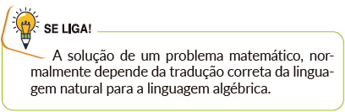
Uma expressão algébrica, geralmente, é formada pela parte numérica (chamada de coeficiente) e pela parte literal, que corresponde às variáveis. Em $d=12t$, temos:
Por exemplo, ao somarmos e/ou subtrairmos duas ou mais expressões algébricas, simplificamos apenas os termos semelhantes.
Observe:
$$3x−x^{2}+12x+12x^{2}−19x+6$$
Repare que:
$$3x−x^{2}+12x+12x^{2}−19x+6$$
Logo, podemos simplificar os termos com e os termos com $x^{2}$:
$$−x^{2}+12x^{2}+3x+12x−19x+6$$
$$11x^{2}−4x+6$$
• Simplificando expressões algébricas
Simplificar uma expressão algébrica é o mesmo que reduzi-la à forma mais simples possível, aplicando corretamente as propriedades das operações entre monômios e reunindo termos semelhantes.
Essa é a simplificação possível, pois os termos $x^{2}$ e $x$ não são semelhantes, já que possuem expoentes distintos.

Slide 4
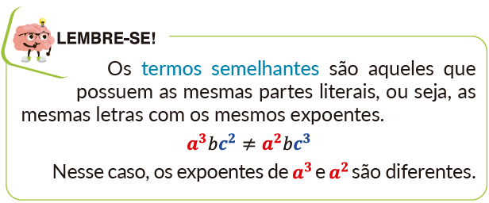
3. Sinais e parênteses: $−\left(a−w\right)=−a+w$
Exemplo:
$$−\left(x^{2}−9x+4\right) = −x^{2}+9x−4$$
Obs.: Os sinais dos termos dentro do parêntese “mudam”, pois aplicamos a propriedade distributiva a todos os termos da expressão.
Exemplo:
$$2\left(x+3\right)−(x−4)$$
Aplicando a distributiva:
$$2x+6−\left(x−4\right)$$
Realizando a distributiva no segundo parêntese:
$$2x+6−x+4$$
Agrupando os termos semelhantes:
$$2x−x+6+4$$
Resultado simplificado:
$$x+10$$
Quando estamos simplificando expressões algébricas, é importante lembrar algumas propriedades utilizadas.
1. Distributiva: $a∙\left(b+c\right)= ab+ac$
Exemplo:
$$5∙\left(x+3\right) = 5x+5∙3 = 5x+15$$
2. Fator comum: $xy+xw=x∙\left(y+w\right)$
Exemplo:
$$4x+8 = 4∙x+4∙2 = 4∙\left(x+2\right)$$

Slide 5

Mas e se soubermos o saldo que Otaviano possui no banco?
Imagine que Otaviano tenha no banco um saldo de R$ 7411,50. Se ele retirar os dois terços necessários para quitar sua dívida, com quanto ele ficará de saldo?
Usando a expressão simplificada anteriormente, temos:
$$n−\frac{2}{3}∙n$$
Como $n$ é o saldo de Otaviano, substituímos o valor na expressão:
$$7411,5−\frac{2}{3}∙7411,5$$
$$7411,50−\frac{14823}{3}$$
$$7411,50−4941$$
$$2470,5$$
Logo, Otaviano ficará com um saldo de R$ 2470,50.
Otaviano tinha no banco certa quantia em dinheiro. Precisou pagar uma dívida e, para isso, sacou dois terços de seu saldo bancário. Como representar o saldo final usando uma expressão algébrica?
Resolução:
Para solucionar essa situação, usaremos $n$ para representar a quantia que Otaviano tinha no banco.
Como ele sacou $\frac{2}{3}$ de $n$ conseguimos representar seu saldo bancário com a seguinte expressão algébrica:
$$n−\frac{2}{3}∙n$$
Simplificando essa expressão, temos:
$$\frac{n}{1}−\frac{2n}{3}=\frac{3n−2n}{3}=\frac{ n }{3}$$
Dessa forma, o saldo bancário de Otáviano após o saque é $\frac{1}{ 3 }n$ ou $\frac{n}{ 3 }$ .

Slide 6
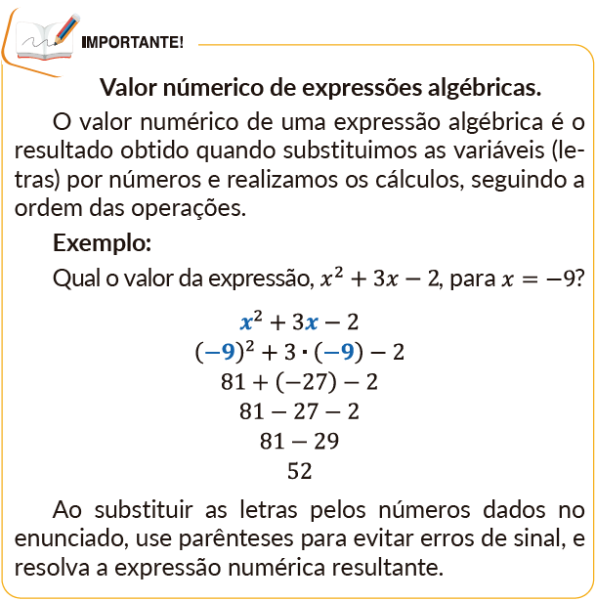

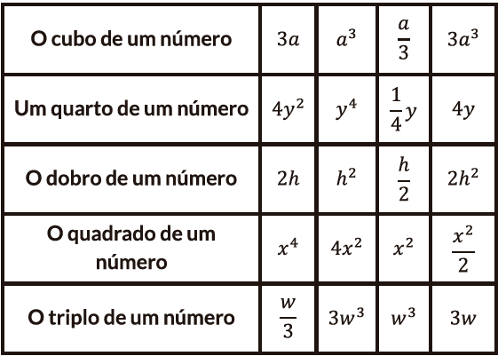
1. Observe a expressão escrita em linguagem natural, e circule a sua correspondente escrita em linguagem algébrica.

Slide 7
2. Leia as expressões, a seguir, e escreva-as algebricamente.
a) O quádruplo da soma entre, o dobro de um número mais um, menos a diferença entre esse número e quatro.
b) O triplo da diferença entre o sucessor de um número e o dobro desse número, somado à metade desse número.
c) A quinta parte da soma entre o quadrado de um número com três, menos o triplo da diferença entre oito e esse número.
d) O dobro da soma entre a terça parte de um número e quatro, menos o quadrado da diferença entre esse número e dois.
3. Simplifique as expressões encontradas na atividade anterior (2).
4. Utilizando as expressões simplificadas na atividade 3, encontre o valor numérico de cada uma para:
5. Carla guardou uma quantia em sua conta bancária. Durante o período de seca em sua cidade, ela precisou gastar metade desse valor em remédios para seus filhos. Sabendo disso, faça o que se pede:
a) $x=1$ b) $x=−3$ | c) $x=0,2$ d) $x=\frac{1}{ 2 }$
a) Represente, usando uma expressão algébrica, o valor que restou na conta bancária de Carla após as compras.
b) Sabendo que Carla tinha R$ 530,00 guardados, calcule o valor que restou em sua conta bancária, após essas compras.

Slide 8
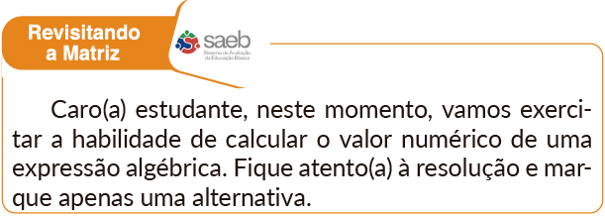
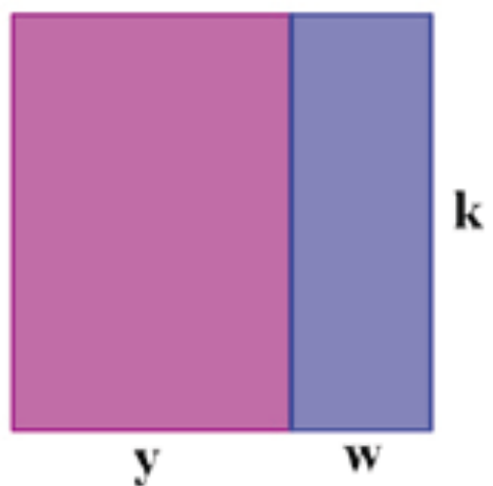
6. Um caminhão parte de uma cidade com destino a Catalão, com um tanque de combustível cheio. Durante o trajeto, ele consome do total de combustível e depois reabastece, no tanque, mais 50 litros de combustível.
a) Escreva uma expressão algébrica que represente a quantidade de combustível no tanque após o consumo e o reabastecimento.
b) Sabendo que o tanque desse caminhão comporta 250 litros, determine a quantidade de combustível presente no tanque após o reabastecimento.
c) No momento do reabastecimento, o caminhão estava em Formosa-GO, que fica a 360 quilômetros de Catalão. Sabendo que o caminhão consegue rodar 3 quilômetros a cada litro de combustível, será necessário mais uma parada para reabastecimento, ou ele conseguirá finalizar sua viagem?
• Observe os retângulos, a seguir, para responder aos itens 1 e 2.

Slide 9

Item 1. Sabendo que a área dos dois retângulos juntos é k ∙ ( y + w), qual é a expressão algébrica equivalente a essa área?
(A) ywk (C) ky + w
(B) k²yw (D) ky + kw
Item 2. Se y = 8; w = 4 e k = 9 cm, qual é a área total desses retângulos juntos?
(A) 2592 cm² (C) 108 cm²
(B) 288 cm² (D) 76 cm²
Nesta equação, $a$ e $b$ são chamados de coeficientes, e $x$ recebe o nome de incógnita.
A parte que fica antes da igualdade (do lado esquerdo) é chamada de 1º membro; a parte que fica depois da igualdade (à direita da igualdade) é denominada de 2º membro. Na equação do 1º grau, a incógnita é o valor a ser encontrado.
Exemplo:
$$\underset{1^{o} MEMBRO}{\underbrace{ 9x+99 }}= \underset{2^{o} MEMBRO}{\underbrace{ 4x + 100 }}$$
Para resolver uma equação é necessário determinar o valor atribuído a $x$ de modo que a igualdade seja verdadeira. Esse valor é chamado de raiz da equação.
EQUAÇÃO POLINOMIAL DO 1° GRAU
Define-se equação do 1º grau como toda equação redutível à forma:
$ax + b = 0$, com $a  0.$

Slide 10
Princípio Aditivo da Igualdade: Quando se soma (ou se subtrai) qualquer número real nos dois membros de uma equação, a igualdade não se altera.
Princípio Multiplicativo da Igualdade: Quando se multiplica (ou se divide) toda equação por qualquer número real diferente de zero, a igualdade não se altera.
► Método de resolução:
Dada a equação:
$$9x+99= 4x+100$$
$$\left(−4x\right)+9x+99=4x+100+\left(−4x\right)$$
$$9x−4x+99=4x−4x+100$$
2º passo: Efetuam-se as devidas operações algébricas nos dois membros da igualdade.
$$5x+99=100$$
$$\left(−99\right)+5x+99=100+\left(−99\right)$$
$$5x+99−99=100−99$$
$$5x=1$$
3º passo: Divide-se toda equação de modo a deixar o coeficiente de x igual a 1. Neste caso, divide-se toda equação por 5:
$$5x=1$$
$$\frac{5x}{5}=\frac{1}{ 5 }$$
$$x=\frac{1}{5}$$
Com base na aplicação dos princípios citados, temos o desenvolvimento dos seguintes passos:
1º passo: Colocam-se, em um dos membros da igualdade, todos os termos que estiverem acompanhados pela incógnita e, no outro membro, aqueles que não estão acompanhados.
Logo, a raiz da equação é $\frac{1}{5}$.

Slide 11
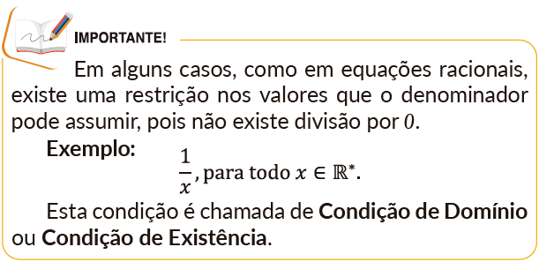
Exemplo:
A equação $x^{2}=4$ tem raízes $x_{1}=+2$ e $x_{1}=−2$.
• O conjunto solução é aquele que contém todas as possíveis soluções da equação, isto é, os valores que, quando substituídos na incógnita, a satisfazem.
Exemplo:
Na equação $x^{2}=4$ o conjunto solução dessa equação é $S=\{−2;2\}$.
• O conjunto universo é o conjunto que contém todos os elementos que são considerados possíveis. Nas atividades, será utilizado para restringir o valor atribuído à raiz da equação ao seu respectivo conjunto numérico ($ℕ,ℤ,ℚ ou ℝ$).
É necessário entender as diferenças entre: conjunto solução, raiz da equação ou conjunto universo (U).
• A raiz de uma equação é o valor que sua incógnita assume de modo que a igualdade seja verdadeira. O número de raízes de uma equação é determinado pelo grau que ela possui.

Slide 12

Exemplo:
Verifique se a solução da equação pertence ao conjunto dos números racionais.
Para a equação $5x=2−x$, temos:
Vinícius se matriculou na “Fique em forma” e Viviane se matriculou na “Corpo e saúde”. Daqui a quantos meses os gastos acumulados com academia dos dois serão iguais?
Resolução:
Sendo $x$ a quantidade de meses, temos que:
$$90+110x=60+115x$$
$$−115x+110x=60−90$$
$$−5x=−30$$
$$x=\frac{−30}{−5}$$
$$x=6$$
Logo, daqui a 6 meses os gastos acumulados de Vinícius e Viviane com a academia será o mesmo.
$$x+5x=2$$
$$6x=2$$
$$x=\frac{2}{6} ou x=\frac{1}{3}$$
O conjunto $U=ℚ$, pois $\frac{1}{3}∈ℚ$.
A academia “Fique em forma” cobra uma taxa de inscrição de R$ 90,00 e uma mensalidade de R$ 110,00. A academia “Corpo e saúde” cobra uma taxa de inscrição de R$ 60,00 e uma mensalidade no valor de R$ 115,00.

Slide 13
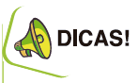
Atenção à inversão do sinal:
Se, em algum momento, você multiplicar ou dividir ambos os lados por um número negativo, lembre-se de inverter o sinal da desigualdade.
Exemplo:
$$3x≤−12+5x$$
$$3x−5x≤−12+5x−5x$$
$$−2x≤−12$$
$$\frac{− 2x }{−2}≤\frac{ −12 }{−2}$$
$$x≥6$$
E se, ao invés de uma equação tivermos que resolver uma inequação?
Para resolver uma inequação, isolar a variável é o passo principal. Usando o princípio aditivo, separe os termos com a variável para um lado da desigualdade, e os termos constantes para o outro.
Se for necessário, use o princípio multiplicativo e dívida ambos os lados da desigualdade pelo coeficiente da variável para encontrar seu valor.

Slide 14
8. Leia as orações e escreva, algebricamente, as sentenças que as expressam. Encontre o valor da incógnita para cada caso.
a) O dobro de um número é igual a quinze.
b) O triplo de um número, mais cinco, é igual a três.
c) O dobro de um número, mais um, é igual a esse número, menos quatro.
d) A soma da terça parte de um número, com seu dobro, é igual a sete.
e) A área de um retângulo de largura $y$ e, comprimento medindo vinte e cinco centímetros, é igual a cem centímetros quadrados.
7. Resolva as seguintes equações do 1º grau, sendo $U=ℝ$.
a) $5x − 40 = 2 − x$
b) $20 + 6x = −2x + 26$
c) $3,5x + 1 = 3 + 3,1x$
d) $7p+ 15 − 5p−10 = − 17−13p$
e)$\frac{2x}{7} = −6$
f)$\frac{ 5x }{12} = \frac{ 2 }{6}$

Slide 15
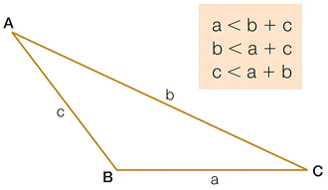
9. Encontre o conjunto solução que satisfaz as seguintes sentenças no conjunto dos números naturais ($ℕ$).
a) $2x+6=12$
b) $x− \frac{ 2 }{5}= \frac{ 8 }{5}$
c) A diferença entre o triplo de um número e a terça parte desse número é 24. Qual é esse número?
d) Três meios de um número, aumentados de doze, são iguais a quatro oitavos desse número. Qual é esse número?
Caro(a) estudante, você lembra o que é desigualdade triangular? É a condição para determinar se três segmentos de reta podem formar um triângulo: “a soma de quaisquer dois lados deve ser maior que o terceiro lado.”
10. Um arquiteto cobra por seus projetos um valor fixo de 500 reais, mais 8 reais por metro quadrado de construção. Responda:
a) Qual é a equação que permite, esse arquiteto, calcular o valor (y) de cada projeto?
b) Em determinado projeto, esse arquiteto recebeu 1460 reais, quantos metros quadrados tem esse projeto?

Slide 16
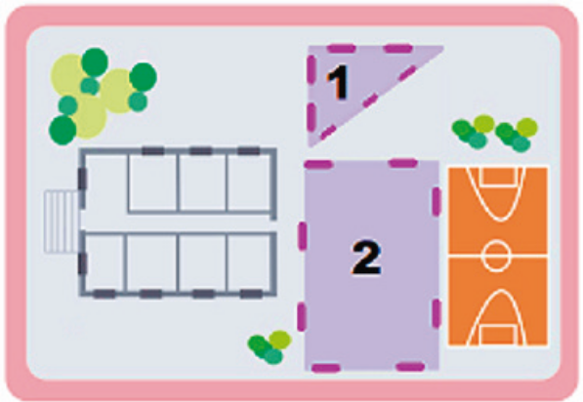
11. Uma escola precisa cercar com fita dois espaços para o evento do Dia das Mães. A professora de Matemática elaborou uma planta baixa da escola e destacou, em lilás, os espaços que deverão ser cercados. Observe:
O parâmetro $x$ representa um ajuste de layout (larguras de passagem e recuos de segurança) que ainda serão definidos pela gestão.
Dessa forma, foi solicitado que os estudantes:
a) Determinassem as expressões algébricas que representem os perímetros $(P_{t})$ do espaço triangular e $(P_{r})$ do espaço retangular.
b) Determinassem quais os valores do parâmetro x podem ser usados ao delimitar os ajustes de layout.
c) Encontre o valor de x que torna a medida dos perímetros iguais, pois a coordenação quer comprar o mesmo comprimento de fita para as duas áreas.
Aproveitando esse evento, durante a aula de geometria, a professora disse aos estudantes:
i. O espaço 1 tem formato de um triângulo com lados, em metros, medindo $2x+2;$
$x+4$e$x+6$.
ii. O espaço 2 tem formato retangular com lados, em metros, medindo $x+5$e$2x−2$.

Slide 17
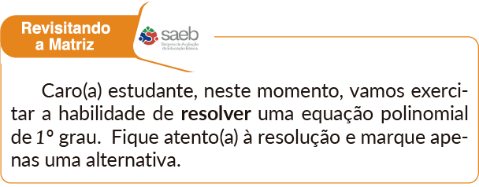
d) Se o ajuste de layout aumentar 2 unidades, qual perímetro cresceria mais? Explique usando a estrutura algébrica dos modelos encontrados, e interprete o impacto que esse aumento teria para o consumo de fita quando o layout fica “mais folgado”.
Item 1. Em um teatro havia x fileiras com 14 cadeiras em cada uma. Devido ao grande fluxo de vendas de ingressos para um espetáculo, foi necessário acrescentar mais 4 fileiras de maneira que a quantidade de cadeiras por fileira fosse mantida. Assim, esse teatro passou a ter 280 cadeiras no total.
Qual era o número inicial de fileiras desse teatro?
(A) 14
(B) 16
(C) 20
(D) 24

Slide 18

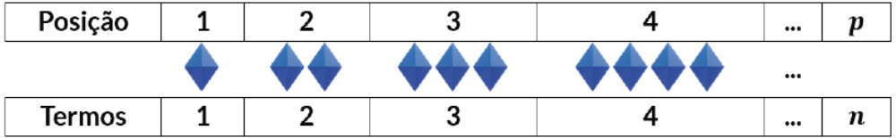
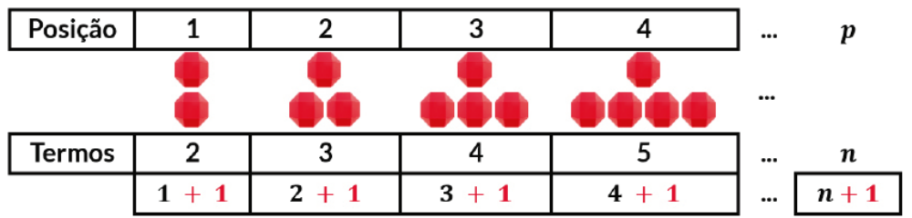
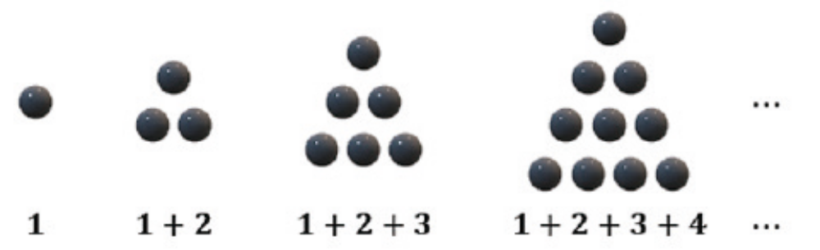
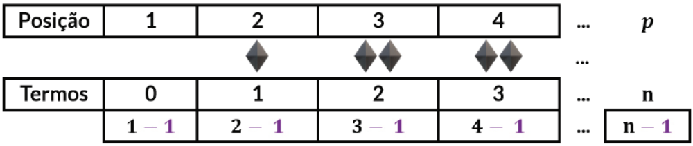
SEQUÊNCIAS
Sequências numéricas são listas ordenadas de números que verificam um padrão ou uma regra. Cada elemento da sequência chama-se termo.
Exemplos:
a)
b)
As sequências numéricas, geralmente, possuem uma lei de formação. Através dessa lei, é possível descobrir qualquer termo da sequência.

Slide 19

Resolução:
Observe que, em relação à situação, temos as seguintes informações:
• Independentemente da quantidade as canetas têm o mesmo valor;
• O valor do frete não se altera;
• O valor de uma caneta com frete é R$ 6,50;
• O valor de quatro canetas com frente é R$ 11,00.
Agora, pense: se nem o valor do frete, nem o valor unitário de cada caneta mudam, é possível saber o valor de 3 canetas, calculando
a diferença entre os valores de 1 e 4 canetas. Observe:
$$11,0 − 6,5 = 4,5$$
$$4,50 ÷ 3 = 1,5$$
Logo, cada caneta custa R$ 1,50.
Joana quer comprar canetas coloridas pela internet, pois é mais barato. No site, o valor que pagaria para comprar uma caneta seria R$ 6,50, já para comprar 4 canetas seria R$ 11,00. Sabendo que o valor de cada caneta é o mesmo e, que independentemente da quantidade de canetas, o valor do frete é fixo, podemos responder os seguintes questionamentos:
1) Qual é o valor de cada caneta?
2) Qual é o valor do frete?
3) Quais são os valores para compra de 1 até 5 canetas?
4) Qual valor está variando na sequência?
5) Qual o valor é constante?
6) Qual é a expressão algébrica que representa essa sequência?

Slide 20
Se o valor total da compra de uma caneta era R$ 6,50 e, a caneta custa R$ 1,50, o frete será de R$ 5,00.
Dessa maneira, podemos determinar a regularidade que expressa essa situação. Veja:
1 caneta → $1 ∙1,5 + 5 = 6,50$
2 canetas → $2∙ 1.5 + 5 = 8,00$
3 canetas →$3 ∙1,5 + 5 = 9,50$
4 canetas → $4∙ 1,5 + 5 = 11,00$
5 canetas → $5 ∙1,5 + 5 = 12,50$
$⋮$ $⋮$ $⋮$
$n$ canetas→ $n∙1,5 + 5$ (sendo $n ∙1,5$ a parte variável e 5 a parte constante)
Dessa forma, a expressão algébrica que representa o padrão dessa sequência numérica é: $1,5n + 5$.
► Representação gráfica de uma sequência
A representação gráfica de uma sequência de números $(a_{1};a_{2};a_{3};…;a_{n−1};a_{n})$ é formada pelos pontos $(n;a_{n})$ no plano cartesiano, onde $n$ representa a posição no eixo das abscissas $(x)$ e $a_{n}$ os termos da sequência no eixo das ordenadas $(y)$.
Essa sequência deve possuir a seguinte característica:
A diferença entre dois termos consecutivos é sempre a mesma.
Esses pontos pertencem ao gráfico de uma função afim (função polinomial do primeiro grau). Perceba que há uma relação entre a função afim e esta sequência. Considerando a função $f:ℝ→ℝ$, com a restrição $f:ℤ_{+}^{∗}→ℝ$.

Slide 21
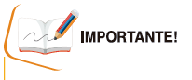
Exemplo:
Considere a sequência: (2; 6; 10; 14; 18;…)
$$n$$ | $$a_{n}$$ | Par ordenado $\left(n,a_{n}\right)$
1 | 2 | $$A \left(1 ; 2\right)$$
2 | 6 | $$B \left(2 ; 6\right)$$
3 | 10 | $$C \left(3 ; 10\right)$$
4 | 14 | $$D \left(4 ; 14\right)$$
5 | 18 | $$E \left(5 ; 18\right)$$
$$⋮$$ | $$⋮$$ | $$⋮$$
$$f:ℝ→ℝ$$
Leia-se: $f$ é uma função em que todos os elementos pertencem ao conjunto dos números reais e fazem relação com todos os números reais.
$$f:ℤ_{+}^{∗}→ℝ$$
Essa restrição existe, pois, a posição dos termos de uma sequência é representada pelos números inteiros positivos não nulos.
Note que essa sequência é recursiva, pois seus termos aumentam 4 unidades em relação ao termo anterior.
Logo, o termo geral desta sequência pode ser representado por:
$$a_{n}=4n−2$$

Slide 22
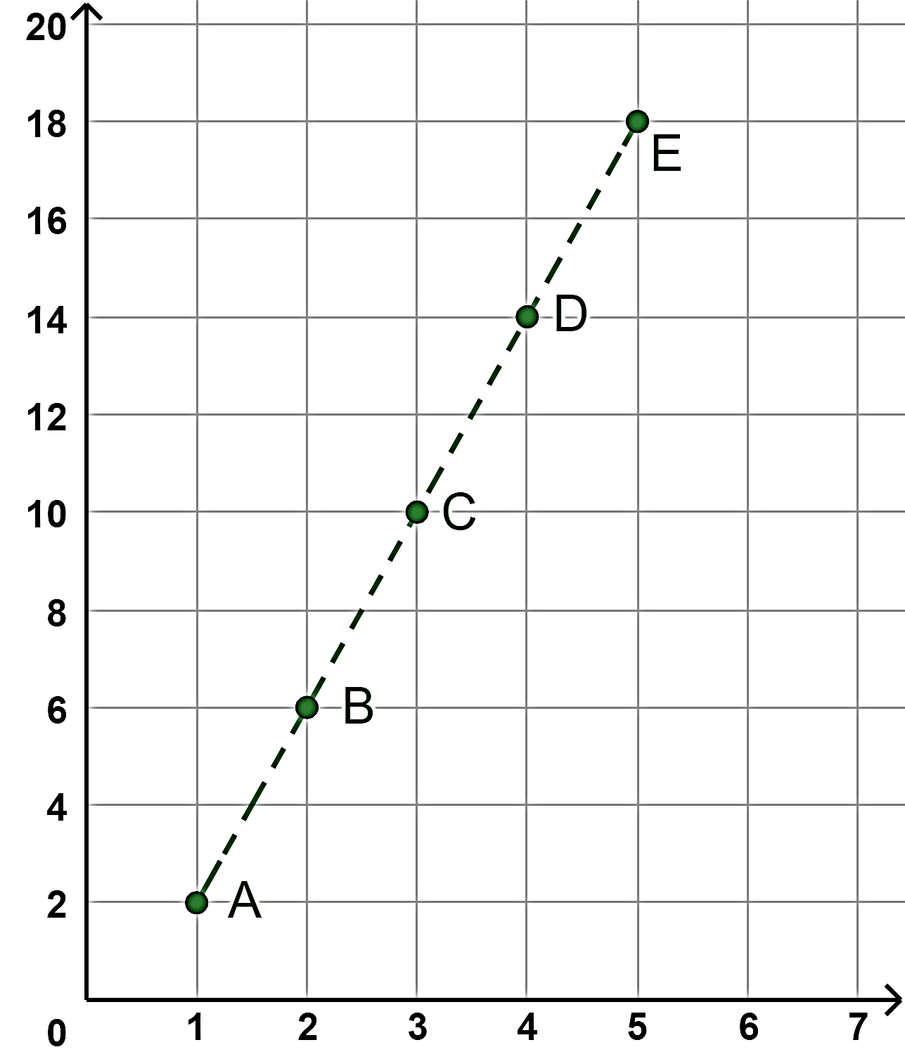
Observe a representação gráfica:
Perceba que há uma relação entre a função afim e sequência. Considerando a função $f:ℝ→ℝ$ definida por $f\left(x\right)=4x−2$, com a restrição
$f:ℤ_{+}^{∗}→ℝ$, percebe-se que:
$f\left(1\right), f\left(2\right), f\left(3\right), …, f\left(n\right)$ formam uma sequência.
Observe:
$$f\left(1\right)= 4∙1−2=4−2=2$$
$$f\left(2\right)= 4∙2−2=8−2=6$$
$$f\left(3\right)= 4∙3−2=12−2=10$$
$$f\left(4\right)= 4∙4−2=16−2=14$$
$$f\left(5\right)= 4∙5−2=20−2=18$$
Portanto, (2; 6; 10; 14; 18;…) é uma sequência recursiva aditiva, pois, cada termo é a soma do termo antecessor mais 4.

Slide 23

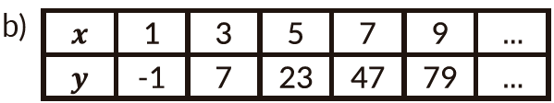
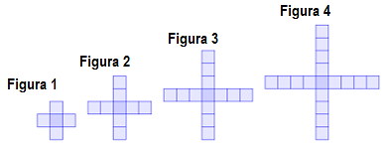
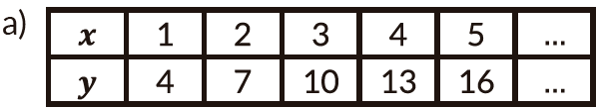
12. Qual é a expressão que permite calcular a quantidade de quadrados (q) de cada figura desta sequência, de acordo com sua posição (p)?
14. Em um famoso prédio de 100 andares, há quatro elevadores que atendem a andares diferentes. O primeiro e o segundo elevador atendem aos 50 primeiros andares; sendo o primeiro para os andares pares e o segundo para os andares ímpares. O terceiro e o quarto elevadores atendem aos andares de 51 a 100, sendo o terceiro para os pares e o quarto para os ímpares.
13. Dada as sequencias, a seguir, determine a expressão que relaciona as posições de n e os valores de x.
Quais são as expressões algébricas que expressam as sequências dos andares (n) atendidos por cada elevador, sendo n um número natural maior que zero?

Slide 24
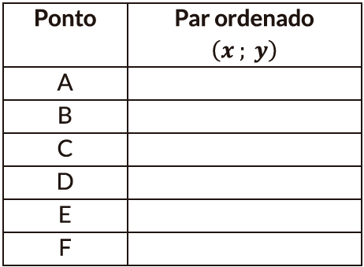
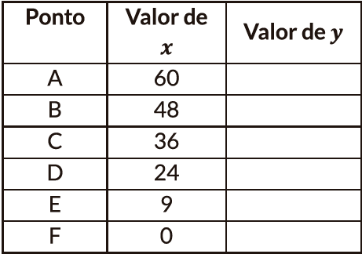
15. Complete o quadro, a seguir, de modo que o valor de y seja um terço do valor de x.
b) Marque os pontos dos pares ordenados encontrados anteriormente em um plano cartesiano e ligue os pontos marcados. Qual figura geométrica obtemos?
Agora faça o que se pede:
a) Complete o quadro com os pares ordenados encontrados anteriormente.

Slide 25
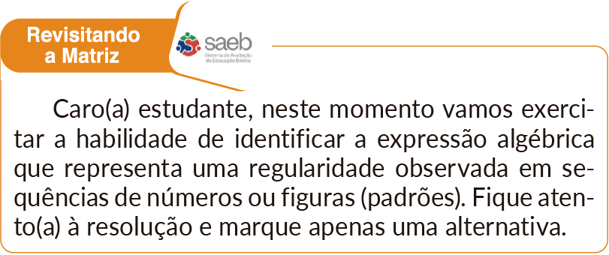
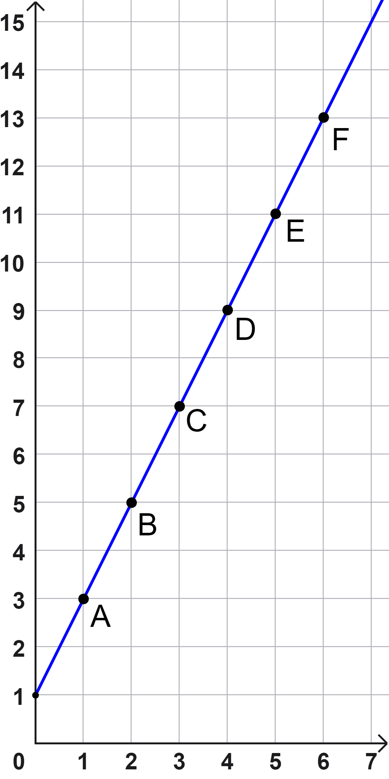
As ordenadas desses pontos representam os termos de uma sequência cuja lei de formação é:
(A) $a_{n}=3n$
(B) $a_{n}=2n+1$
(C) $a_{n}=n+2$
(D) $a_{n}=−n+3$
Item 1. Observe a sequência a seguir.
(1; 3; 5; 7; …)
Qual o décimo quinto termo dessa sequência?
(A) 15 (C) 29
(B) 27 (D) 30
Item 2. Considere os seguintes pontos marcados no plano cartesiano:

Slide 26

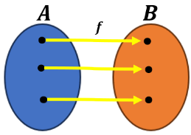
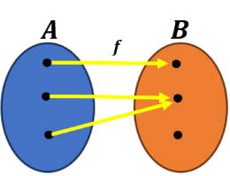
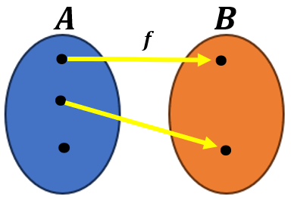
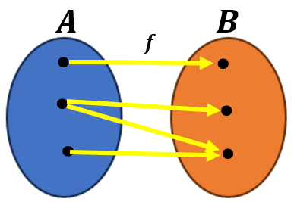
Exemplos:
É uma função, pois cada elemento de $A$ possui, apenas, um correspondente em $B.$ | É uma função, pois cada elemento de $A$ possui, apenas, um correspondente em $B.$
Não é uma função, pois há um elemento em $A$ que não possui correspondente em $B.$ | Não é uma função, pois há um elemento de $A$ que possui mais de um correspondente em $B.$
FUNÇÕES
Sejam os conjuntos, não vazios, A e B e, uma relação binária de A para B. Define-se função a relação de A para B se, e somente se, para cada elemento $x$ em A, existe exatamente um elemento $y$ em B.
$$f : A → B$$
Em que, f é função de A em B.
Logo, y está em função de $x$, com $x$ ∈ A e $y$ ∈ B, ou seja:
$$y = f(x)$$

Slide 27
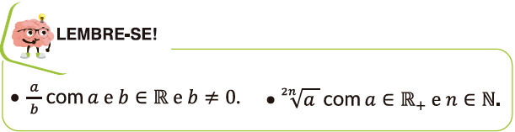
I. Domínio: D(f) = A
Exemplo:
Na função $f\left(x\right)=\frac{1}{x}$, o domínio exclui $x=0$, pois, o resultado da divisão de um número, diferente de zero, por zero, não existe. Portanto, o domínio são todos os números reais, exceto zero, ou seja, $D\left(f\right)=\{ℝ^{∗}\}$.
O domínio de uma função é o conjunto A, para todos os valores em que a função está definida. Em outras palavras, é o conjunto de valores que podemos atribuir à variável independente (geralmente denotada por x) na função.
Na maioria das situações, lidamos com funções dos $ℝ$→$ℝ$, ou seja, tanto o conjunto domínio quanto o conjunto contradomínio são conjuntos reais. No entanto, podem existir restrições sobre o domínio de uma função.
II. Contradomínio: $CD\left(f\right)=B$
O contradomínio de uma função é o conjunto de B todos os possíveis resultados que a função pode adotar. Em outras palavras, é o conjunto de valores que a variável dependente (geralmente denotada por ) pode assumir.

Slide 28
Utilizando o exemplo anterior o conjunto contradomínio da função $f\left(x\right)=\frac{1}{x}$, é todo o conjunto dos números reais, exceto o zero, ou seja, $CD\left(f\right)=\{ℝ^{∗}\}$.
Na função $f\left(x\right)=\frac{1}{x}$, a imagem é o conjunto de todos os números reais, exceto zero, porque a função nunca produzirá zero como resultado, ou seja, $Im\left(f\right)=\{ℝ^{∗}\}$.
III. Imagem: $Im\left(f\right)⊂B$
A imagem de uma função é o conjunto de todos os elementos de $B$ que estão relacionados ao domínio . Em outras palavras, é o conjunto de todos os valores que a variável dependente pode assumir depois de aplicar a função a todos os valores no domínio.
Exemplo:
Dados os conjuntos $A=\{1;2;3\}$ e
$B=\{1;2;3;4;5;6;7;8;9;10\}$ e a relação $y=2x+1$.
Determine:
a) O domínio, o contradomínio e a imagem dessa relação.
• O domínio da relação y é representado pelo conjunto $A$, portanto:
Portanto, enquanto o domínio se refere aos valores do conjunto , e o contradomínio se refere aos valores de , a imagem é um subconjunto de (contradomínio), formado por todos os valores correspondentes ao conjunto (domínio).
$D(y)=\{1;2;3\}$

Slide 29
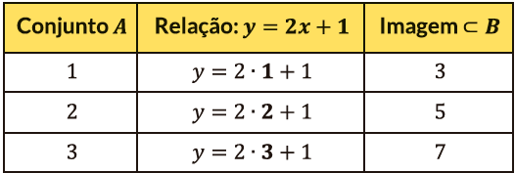
• O contradomínio da relação $y$ é representado pelo conjunto $B$, portanto:
$$CD(y)=\{1;2;3;4;5;6;7;8;9;10\}$$
• O conjunto imagem, sempre está contido no conjunto contradomínio, porém, não significa que seja igual a ele. Calculando
$y=2x+1$para cada $x∈A$:
FUNÇÃO DO 1º GRAU
Chama-se função polinomial do 1° grau (também chamada de Função Afim), qualquer função $f$ de $ℝ$ em $ℝ$, dada por uma lei da formação $f\left(x\right)=ax+b$, onde $a$ e $b$ são números reais dados e $a≠0$.
Na função $f\left(x\right)=ax+b$, o número $a$ é chamado de coeficiente angular e o número $b$ é chamado coeficiente linear.
Exemplos:
a) $f(x) = 5x − 3,$onde$a = 5 e b = − 3$
b) $f(x) = −2x − 7,$onde$a = −2 e b = − 7$
c) $f(x) = 11x,$onde$a = 11 e b = 0$
Neste caso o conjunto imagem é
$Im\left(y\right)=\{3;5;7\}$.
b) A relação $y$, é uma função?
Sim. Para cada $x∈A$ há um único $y$ em $B$ dado por $y=2x+1$. Portanto, $y$ é uma função afim de $A$ em $B$.
Obs: Quando $b=0$ a função é chamada de função linear pois o termo independente $(b)$ da função é a ordenada do ponto em que o gráfico corta o eixo $y$, na origem.

Slide 30
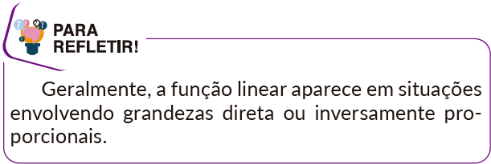
► Modelagem da função
Custo total = custo variável por km + custo fixo
Logo,
$$y = 2,5 ∙ x + 4$$
► Interpretação dos coeficientes
Coeficiente angular $a = 2,5$→ a cada km rodado aumenta $R\$ 2,50.$
$a > 0$→ Função crescente
Coeficiente linear $b = 4$ → preço da taxa inicial da corrida.
Valor da função quando $x=0.$
► Raíz da função
Chamamos de zero ou raiz da função polinomial do 1° grau o número real $x$, tal que $f(x) = 0.$
Para $y = 2,5x +4$
Aplicação para funções crescentes:
Tauany chamou um carro por aplicativo para ir ao trabalho. A empresa cobra uma taxa de embarque de R$ 4,00 mais R$ 2,50 por quilômetro rodado durante a corrida.
Considerando x como a quantidade de quilômetros rodados na viagem e y o preço total em reais, é possível analisar a situação. Observe:

Slide 31
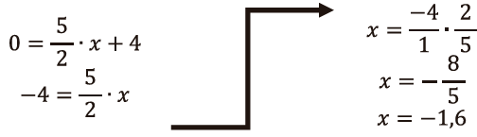
Temos:
Valor de $x$ | Relação $y=2,5x+4$ | Par ordenado
$$−3$$ | $$y=2,5⋅\left(−3\right)+4=−3,5$$ | $$\left(−3 ; −3,5\right)$$
$$−2$$ | $$y=2,5⋅\left(−2\right)+4=−1$$ | $$\left(−2 ; −1\right)$$
$$−1$$ | $$y=2,5⋅\left(−1\right)+4=1,5$$ | $$\left(−1 ; 1,5\right)$$
$$0$$ | $$y=2,5⋅0+4=4$$ | $$\left(0 ; 4\right)$$
$$1$$ | $$y=2,5⋅1+4=6,5$$ | $$\left(1 ; 6,5\right)$$
$$2$$ | $$y=2,5⋅2+4=9$$ | $$\left(2 ; 9\right)$$
$$3$$ | $$y=2,5⋅3+4=11,5$$ | $$\left(3 ; 11,5\right)$$
Este zero não pertence ao domínio do contexto $(x ≥ 0);$neste caso, serve para esboçar o gráfico.
► Representação gráfica
A situação descrita é representada por uma função de 1º grau, pois o polinômio que a modela possui duas variáveis $x$ e $y$.
O conjunto de valores que atribuídos a x ou a y, que satisfazem a igualdade, é o conjunto solução, neste caso, representado pelo par ordenado (x ; y). Observe:
Como existe uma infinidade de pontos que podem satisfazer a igualdade, podemos representar o conjunto de todos os pontos no plano cartesiano, por meio de uma reta.

Slide 32
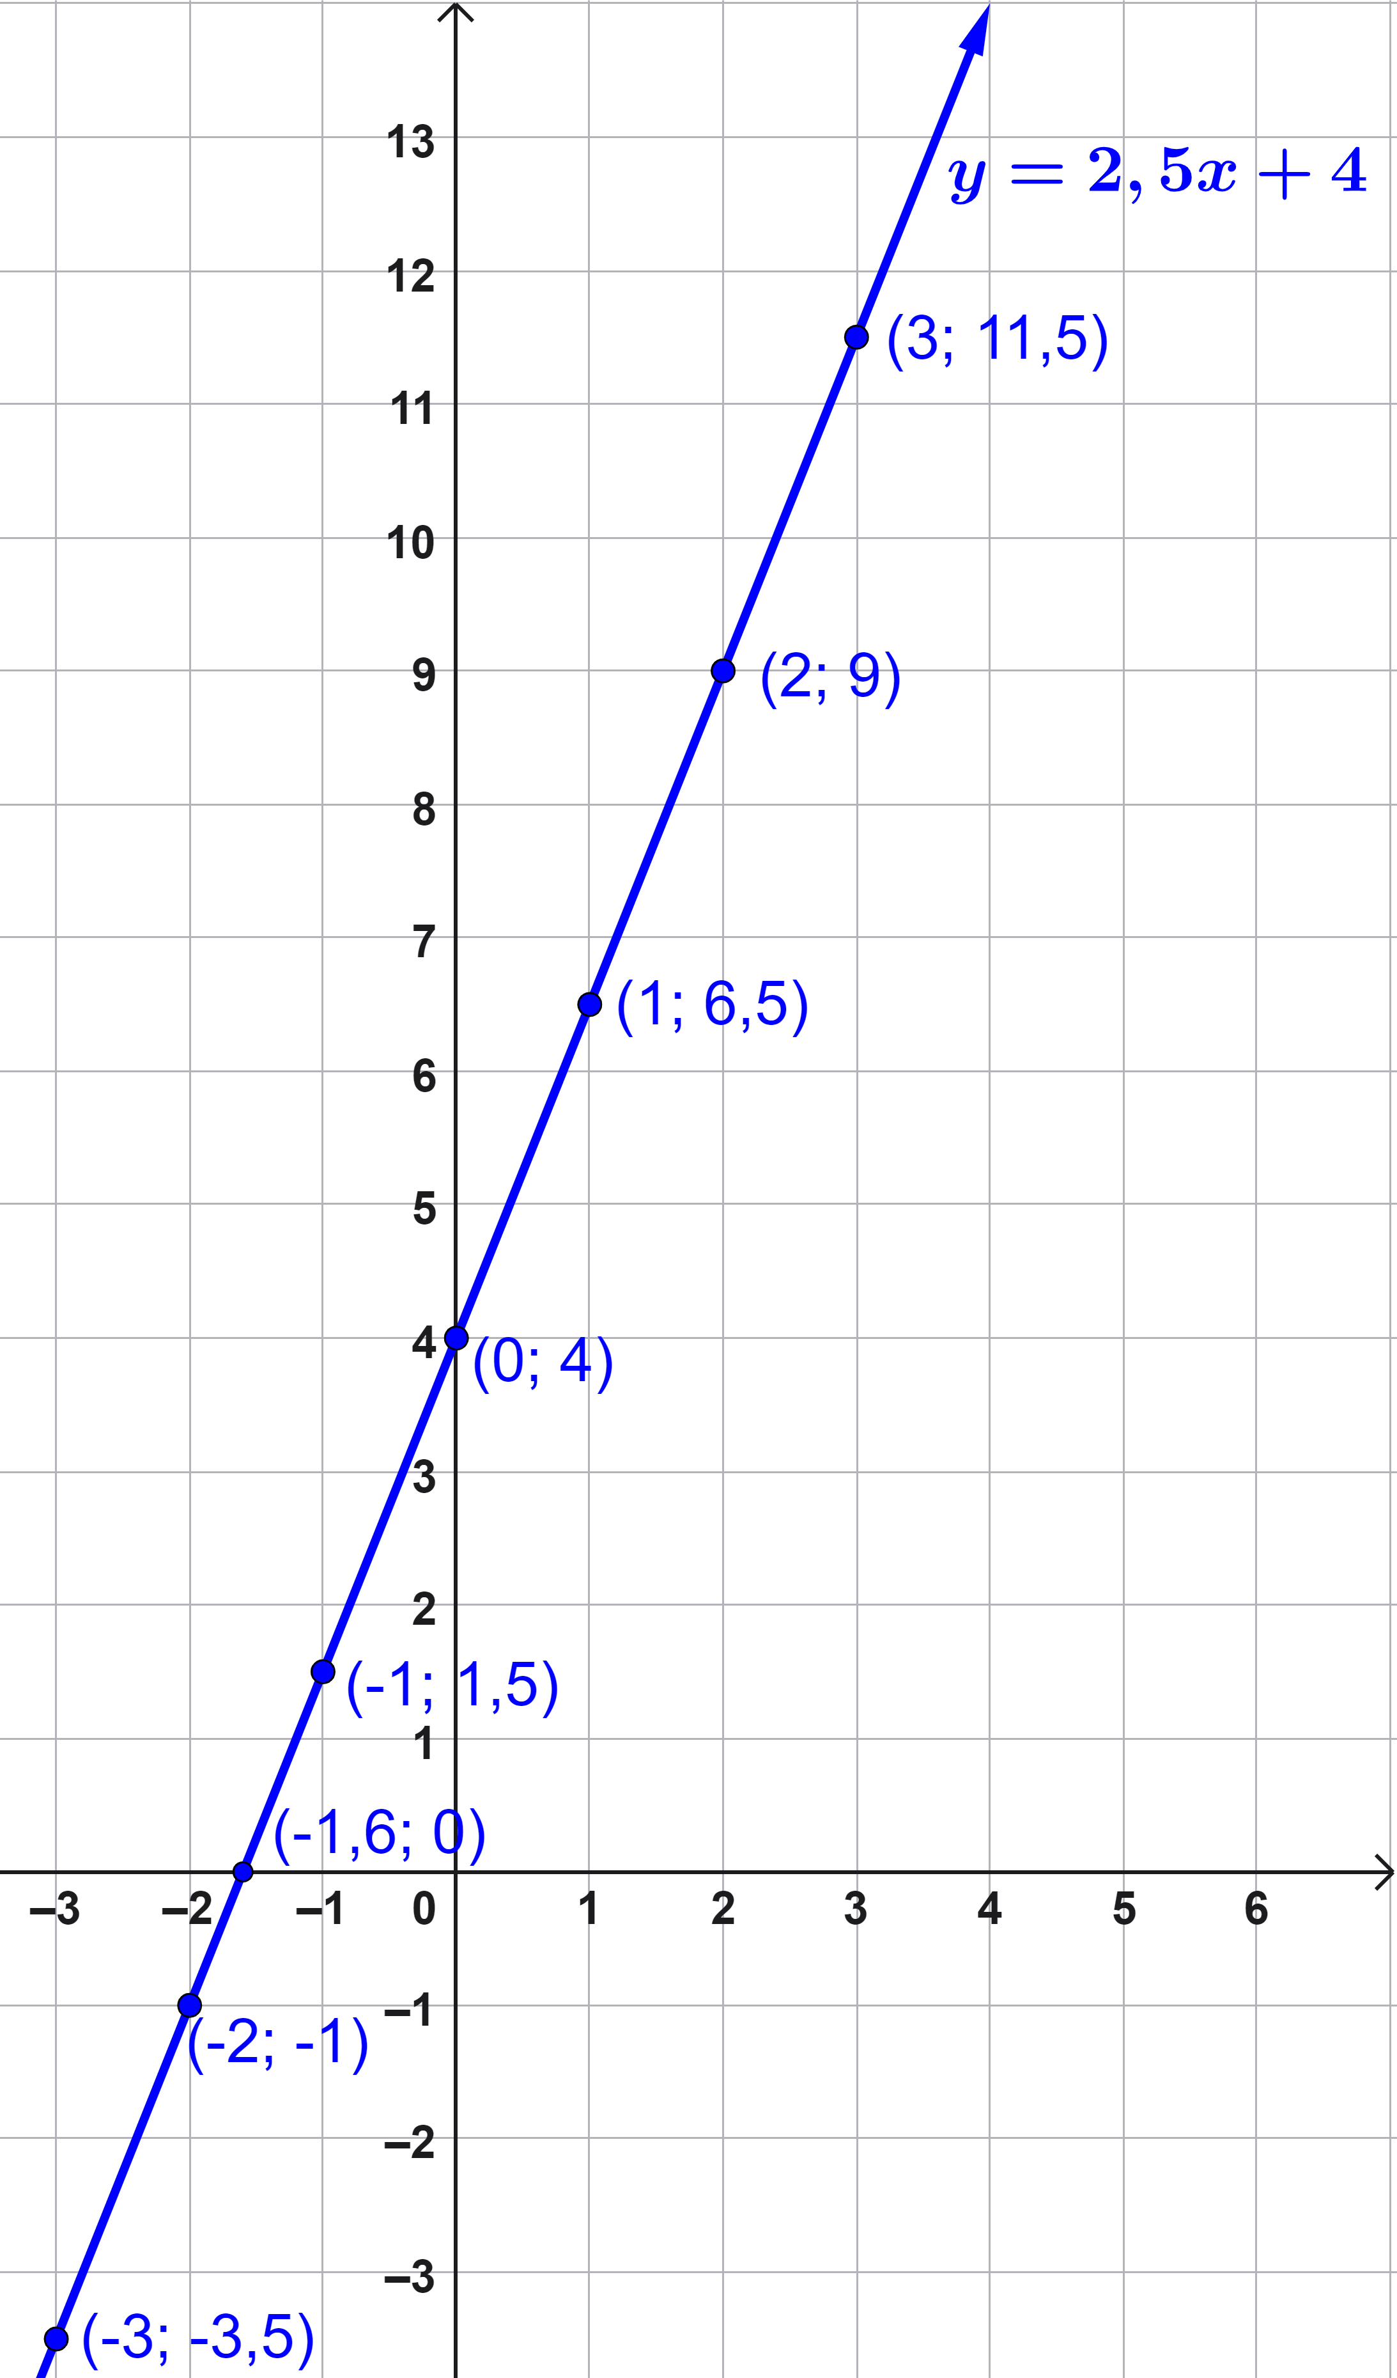
Assim, todos os pontos desta reta formam pares ordenados que pertencem a função crescente $y = 2,5x + 4$.
Perceba que, neste contexto:
• Variáveis: $x=$distância percorrida, em km, e y= preço, em reais.
• Domínio matemático: $ℝ$. Domínio do contexto: $x ≥ 0$.
• Contradomínio declarado: $ℝ$. Imagem no contexto: [$4, +∞$).
• Como $x ≥ 0$então $y ≥ 4$, ou seja, no contexto $f(x) > 0$, pois os preços devem ser positivos.
► Conclusão
No contexto da corrida, o domínio da função é $x ∈ [0, +∞)$(distâncias não negativas). Se declararmos o contradomínio como $[4, +∞),$que são os valores possíveis para o preço, já que há taxa fixa, então a imagem coincide com o contradomínio $([4, ∞)).$
Se mantivermos o contradomínio como $ℝ$, a função continua correta como objeto matemático, mas sua imagem permanece $[4, +∞) ⊂ ℝ$, refletindo que preços abaixo de 4 não têm sentido no problema.

Slide 33
Aplicação para funções decrescentes:
Um estudante possui um pacote de 10 GB de internet móvel. Ao assistir vídeos em alta definição, o consumo médio é de 0,8 GB por hora. Considerando x o tempo assistindo desse tipo de vídeo (em horas) e y a quantidade de dados restantes (em GB) é possível analisar a situação. Observe:
► Modelagem da função
Dados restantes = $inicial – consumo ∙ tempo$
Logo:
$$y = 10 − x ∙ 0,8$$
$$y = –0,8x + 10$$
Coeficiente linear: $b = 10$
Valor da função quando
$x = 0$→ Quantidade inicial de dados.
► Raíz da função:
Chamamos de zero ou raiz da função polinomial do 1° grau o número real $x$ tal que $f(x) = 0$.
Para $y = –0,8x + 10$
Valor da função quando $y=0$será quando o pacote acaba. Dessa forma:
$$0=−0,8∙x+10$$
$$−10=−0,8∙x$$
$$x=\frac{−10}{−0,8}$$
$$x=12,5$$
► Interpretação dos coeficientes
Coeficiente angular: $a = –0,8$→ a cada hora perde-se 0,8 GB.
$a < 0 →$Função decrescente
Assim, após 12,5 h de vídeos em HD o pacote de dados “zera”.

Slide 34
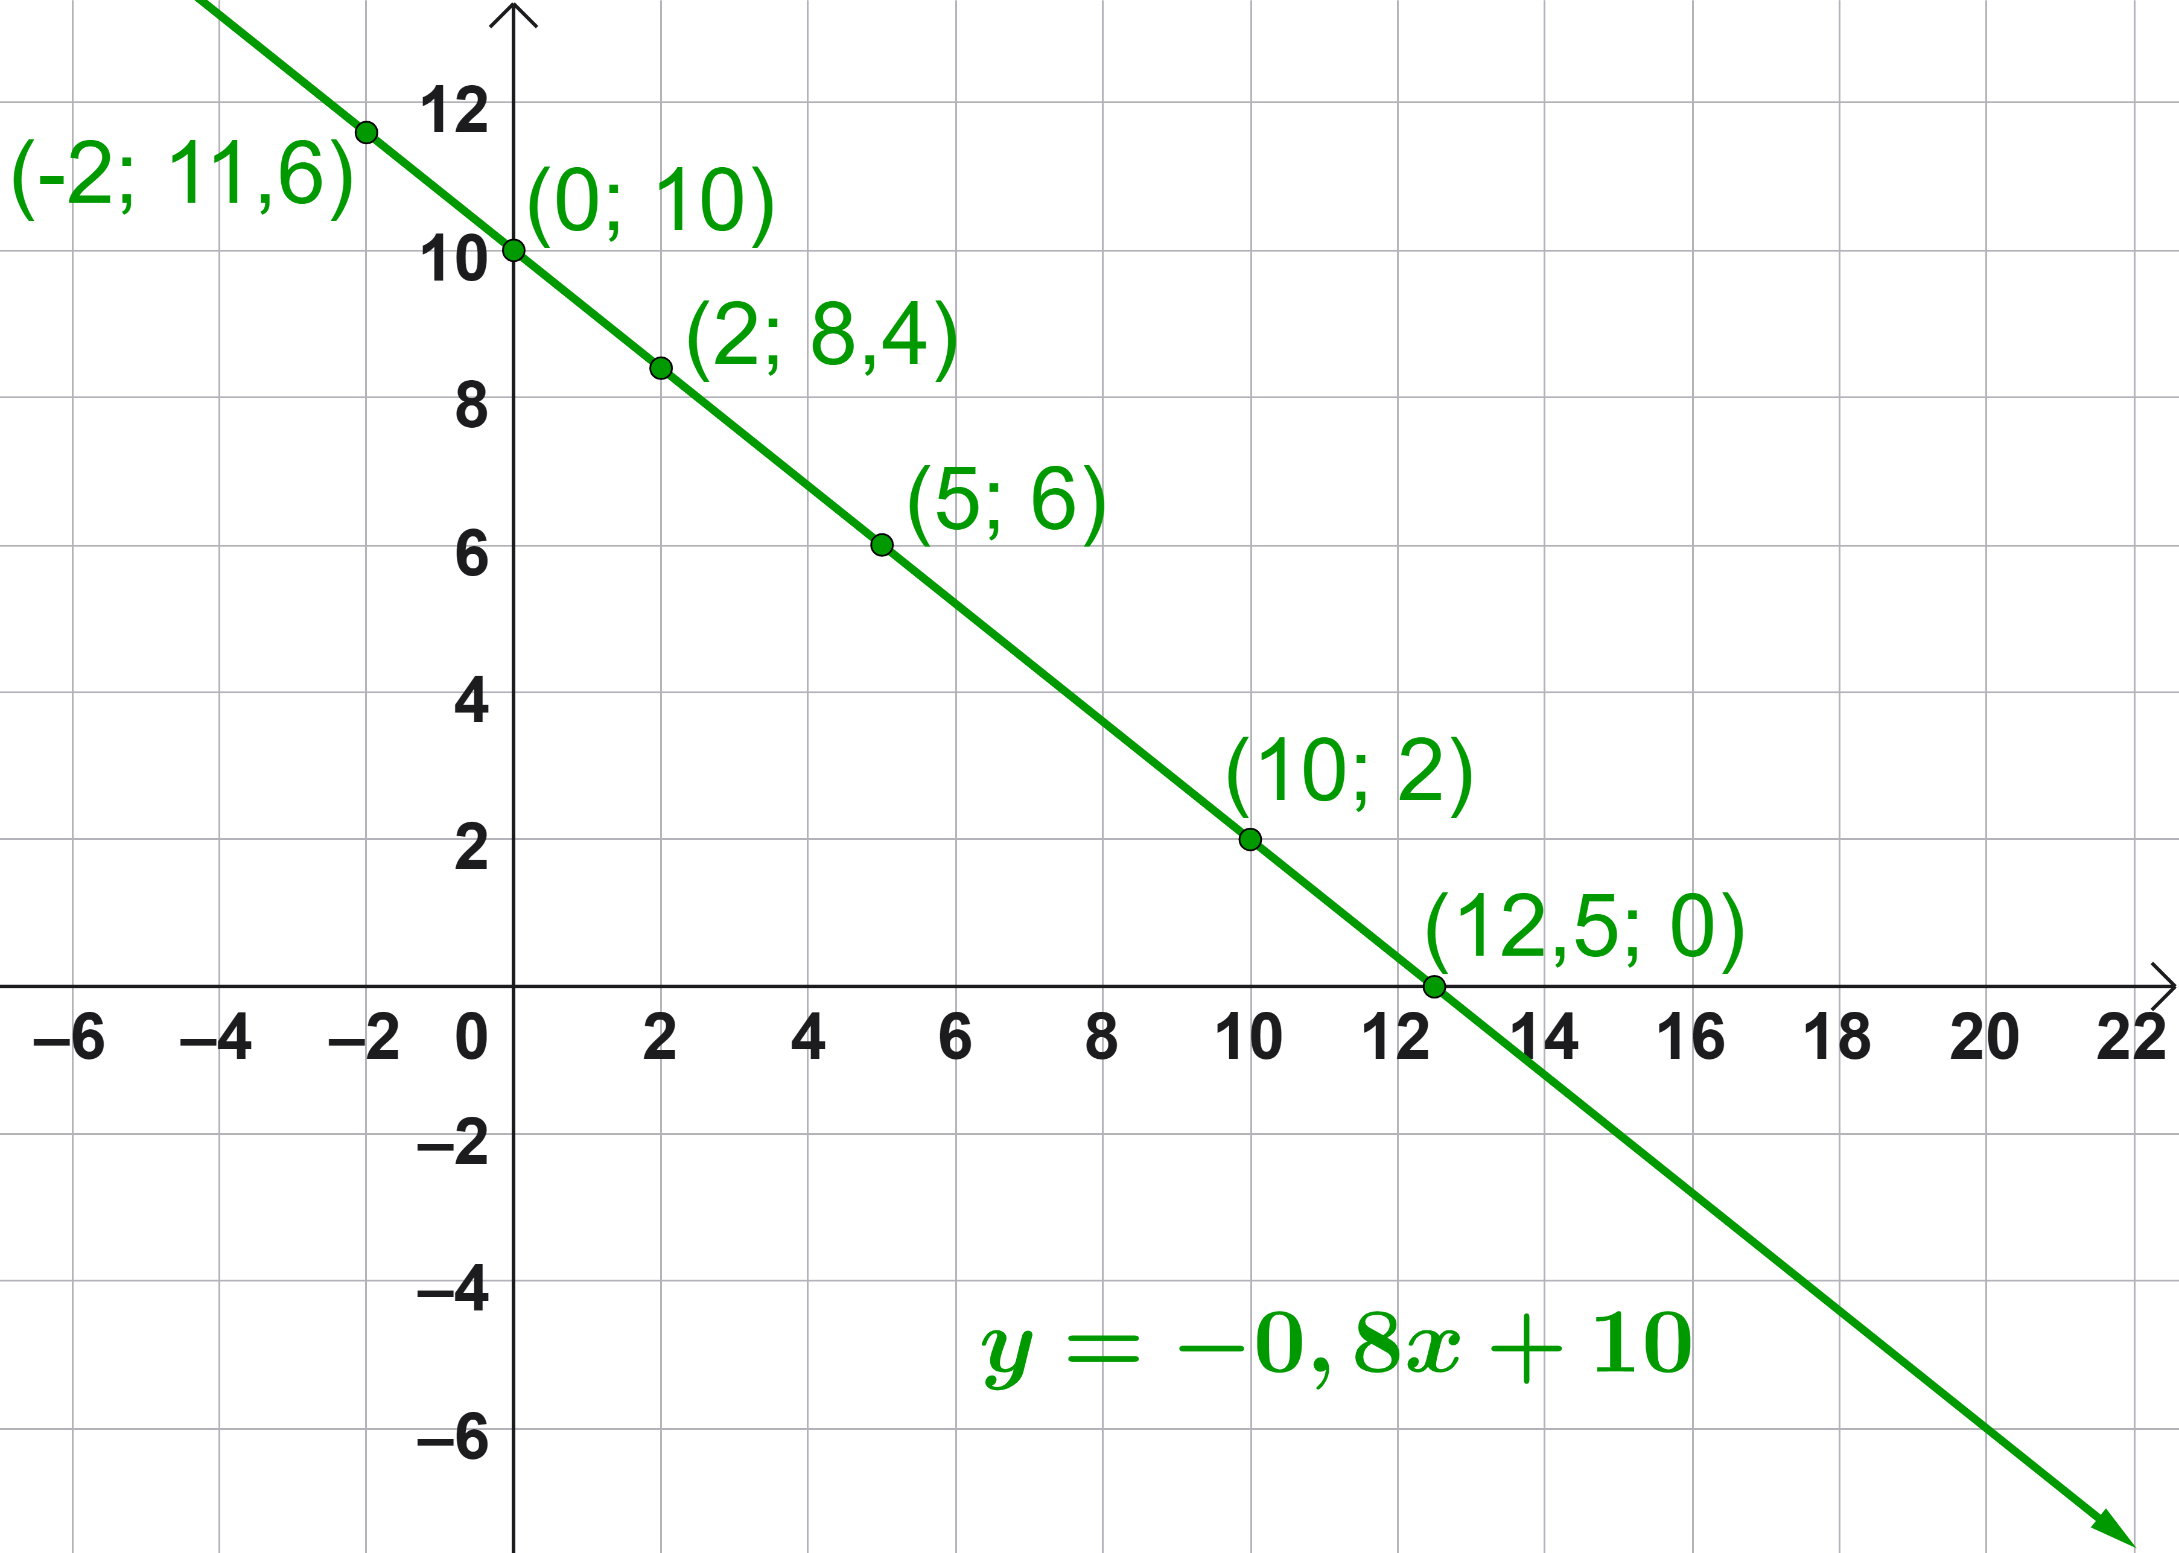
► Representação gráfica
A situação descrita é representada por uma função de 1º grau pois a equação que a modela possui duas variáveis $x$ e $y$.
O conjunto de valores que atribuídos a $x$ ou a $y$, que satisfazem a igualdade, é o conjunto solução, neste caso, representado pelo par ordenado $(x ; y).$ Observe:
Valor de $x$ | Relação $y=−0,8x+10$ | Par ordenado
$$−2$$ | $$y=−0,8⋅\left(−2\right)+10=11,6$$ | $$(−2; 11,6)$$
$$0$$ | $$y=−0,8⋅\left(0\right)+10=10$$ | $$\left(0;10\right)$$
$$2$$ | $$y=−0,8⋅\left(2\right)+10=8,4$$ | $$\left(2; 8,4\right)$$
$$5$$ | $$y=−0,8⋅\left(5\right)+10=6$$ | $$\left(5; 6\right)$$
$$10$$ | $$y=−0,8⋅\left(10\right)+10=2$$ | $$\left(10; 2\right)$$
$$12,5$$ | $$y=−0,8⋅\left(12,5\right)+10=0$$ | $$(12,5; 0)$$
Como existe uma infinidade de pontos que podem satisfazer a igualdade, podemos representar o conjunto de todos os pontos no plano cartesiano, por meio de uma reta.

Slide 35
• Como $0≤x≤12,5$, então $0≤y≤10$, ou seja, no contexto $f\left(x\right)$ nunca é negativo nem ultrapassa 10 GB; valores $y<0$(quando $x>12,5$) não têm interpretação real para este problema.
► Conclusão
No contexto do pacote de dados, o domínio é $x∈\left[0 ; 12,5\right]$, pois é o tempo necessário para consumir todo o pacote de dados. Se o contradomínio é $\left[0 ; 10\right]$, a imagem coincide com o contradomínio, pois é a quantidade de GB disponível no pacote.
Se mantivermos o contradomínio como $ℝ$, a função continua válida como objeto matemático, mas sua imagem permanece $\left[0 ; 10\right]⊂ℝ$, evidenciando que quantidades negativas de dados não fazem sentido no problema
Perceba que, neste contexto:
• Variáveis: $x=$ tempo, em horas, e $y=$ pacote de dados, em GB.
• Domínio matemático: $ℝ$. Domínio do contexto: $0 ≤ x ≤ 12,5$, do início até zerar o pacote de dados.
Contradomínio declarado: $ℝ$. Imagem no contexto: $[0 ; 10]$, pois o pacote de dados vai de 10 GB até 0 GB.

Slide 36
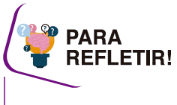
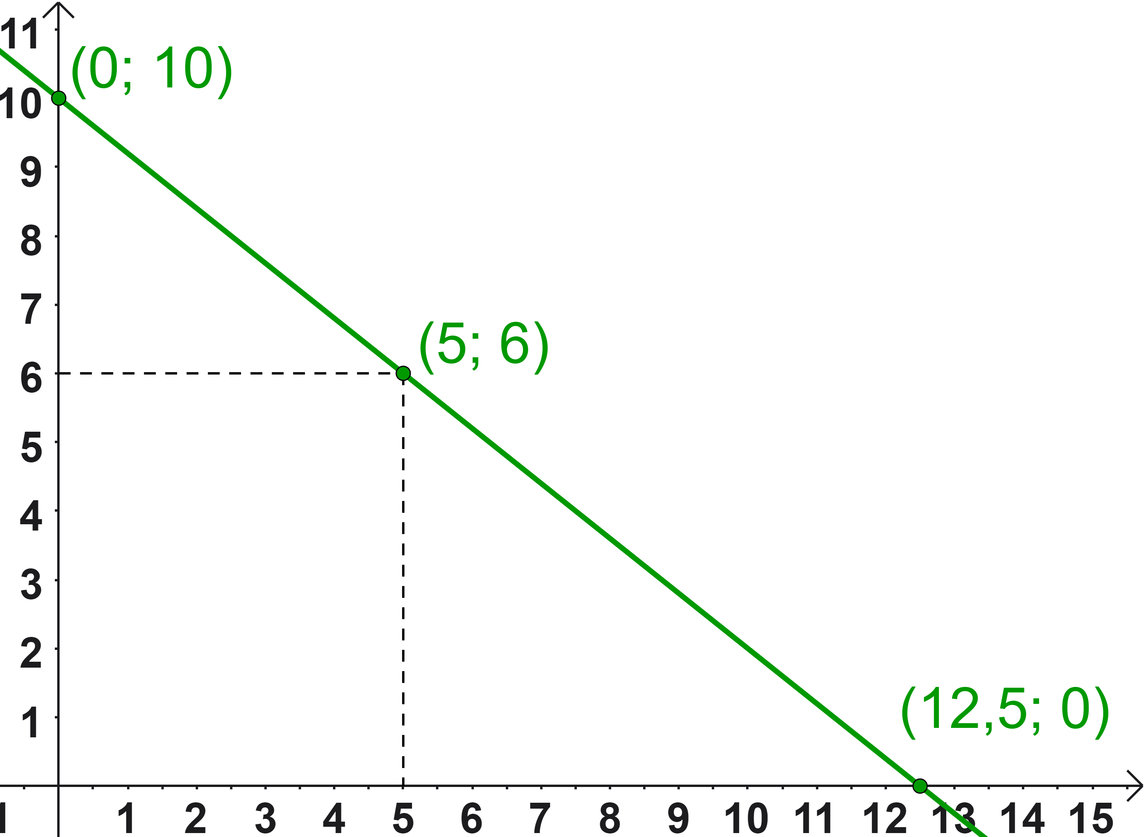
E se, no exemplo anterior, fosse apresentado apenas o gráfico, e perguntasse qual a equação da reta?
Então, a equação da reta pode ser escrita da seguinte forma:
$$y=ax+10$$
Agora, substituindo o ponto $\left(5 ;6\right)$ nessa equação, temos:
$$y=ax+10$$
$$6=a∙5+10$$
$$6=5a+10$$
$$5a+10=6$$
$$5a=6−10$$
$$5a=−4$$
$$a=−\frac{4}{ 5 }$$
$$a=−0,8$$
Portanto, a equação da reta é:
$$y=−0,8x+10$$
Resolução:
Os pontos $\left(0 ;10\right)$ e $\left(5 ;6\right)$ pertencem a esta reta, então, substituindo o ponto $\left(0 ;10\right)$ na equação da reta, temos:
$$y=ax+b$$
$$10=a∙0+b$$
$$b=10$$

Slide 37
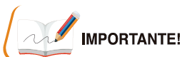

Para encontrar o valor do coeficiente angular, é importante lembrar que:
Dado os pontos $A\left(x_{1} ; y_{1}\right) e B\left(x_{2} ; y_{2}\right)$, pertencentes a uma reta, então o coeficiente angular $\left(a\right)$ dessa reta é:
$$a=\frac{ ∆y }{∆x}=\frac{y_{2}−y_{1}}{ x_{2}−x_{1} }$$
Para identificar o coeficiente linear deve-se olhar a ordenada do ponto, onde essa reta intercepta o eixo $y$.
16. Dados os conjuntos
$A = \{1; 2; 3; 4; 5\}$e
$B = \{3; 6; 9; 12; 15; 18; 21; 24\}$
e a relação $y = 3x$, determine:
a) os pares ordenados dessa relação.
b) a representação dessa relação em um diagrama de flechas.
c) o gráfico, se essa relação é uma função de A em B.

Slide 38
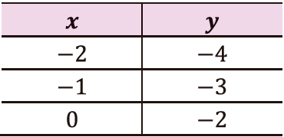
17. Verifique quais das seguintes funções são do 1º grau:
Agora, para cada situação, determine:
i. A função polinomial do 1º grau que as modele;
ii. Os coeficientes angulares e lineares de cada uma;
iii. Os zeros de cada função;
iv. Se são crescentes ou decrescentes.
a) $f\left(x\right)=3\left(x+1\right)+4(x−1)$
b) $f\left(x\right)=\left(x−3\right)−x(x−5)$
c) $f\left(x\right)=\left(x+2\right)+(x−2)(x+2)$
d) $f\left(x\right)=\left(x−3\right)−5\left(x−1\right)$
18. Leia as situações a seguir:
a) Em um carro por aplicativo, cobra-se
R$ 6,20 de taxa fixa mais R$ 0,90 por km rodado.
b) O salário de um vendedor é composto por
R$ 1500,00 mais 3% de comissão sobre tudo que ele vender.
c) O preço do tomate em um supermercado é
R$ 5,80 o quilo.
d) Um tanque possui 20 000 litros e está completamente cheio quando começa a ser esvaziado a uma vazão de 500 litros por minuto.
19. Observe na tabela, a seguir, a sequência de pares ordenados que geram o gráfico de uma função polinomial do 1° grau.

Slide 39
Agora faça o que se pede:
a) Determine a Lei de formação desta função.
b) Esboce em um plano cartesiano o gráfico desta função.
20. Substitua os pontos nas equações e identifique a qual das equações da reta cada ponto pertence
21. Duas empresas de corrida por aplicativo operam em uma cidade sob os seguintes critérios:
• App A: taxa fixa de $R\$ 4,00 mais R\$ 2,50$por quilômetro rodado.
• App B: taxa fixa de $R\$ 1,00 + R\$ 3,20$por quilômetro rodado.
Considerando $x$ a distância que um passageiro percorreu e $y$ o preço pago por ele, responda o que se pede.
a) Complete os coeficientes das funções relacionadas a cada aplicativo:
Pontos | Equação da reta
a) $\left(0;1\right)$ e $\left(2;0\right)$ | $y=2x+1$ $y=−\frac{x}{2}+1$ $y=x+1$
b) $\left(3;0\right)$ e $\left(2;1\right)$ | $y=x+3$ $y=−3x+1$ $y=−x+3$
$$y_{A}(x)=_____⋅x+_____$$
$$y_{B}(x)=_____⋅x+_____$$

Slide 40
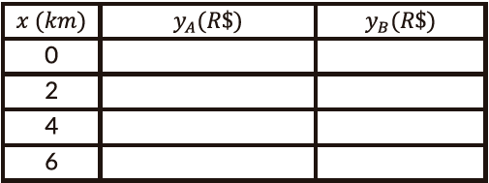
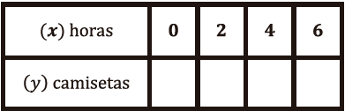
b) Interprete os coeficientes:
I. O que significa o número que multiplica x em cada função?
II. O que significa o número independente de x em cada função?
c) Avalie as funções obtidas, considerado $y_{0}$ a taxa de cancelamento, e complete a tabela:
f) Estime um valor aproximado para qual quilometragem em que os preços se igualam. Observe os gráficos, o que o ponto de interseção entre as retas representa?
22. Uma loja online começa o dia de vendas às 8 horas da manhã com 80 camisetas de um mesmo modelo. Durante uma promoção, o gerente observou que eram vendidas 5 camisetas por hora.
Considere $x$ o tempo de venda (em horas) e $y$ a quantidade de camisetas que ainda restam na loja.
a) Escreva a função que relaciona y e x.
b) Complete a tabela:
d) Usando a tabela, diga qual app é mais barato em 2 km, 4 km e 6 km.
e) Em um plano cartesiano, esboce as retas que representem o critério de cobrança de cada aplicativo.

Slide 41
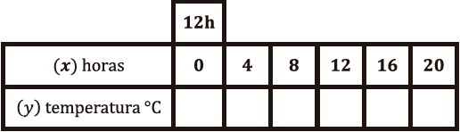
c) Usando os valores da tabela, esboce o gráfico de $y$ em função de $x$ em um plano cartesiano.
d) Em quantas horas as camisetas se esgotarão se a venda continuar nesse ritmo?
e) O gerente quer garantir que, até às 14h, ainda haja pelo menos 20 camisetas em estoque disponíveis para venda. Verifique, com base na função, se isso será possível e justifique sua resposta.
a) Escreva a função que relaciona $y$ e $x$.
b) Complete a tabela:
c) Usando os valores da tabela, esboce o gráfico de $y$ em função de $x$ em um plano cartesiano.
d) Em que horário a temperatura atinge
$0 °C$?
e) Se essa queda de temperatura continuar constante, em qual momento a temperatura dessa cidade seria $−4°C$? Justifique o resultado mostrando o momento em horas.
23. Em uma cidade serrana, ao meio-dia a temperatura era de 15°C. Durante a tarde, a temperatura passou a diminuir de forma constante, 0,75°C por hora.
Considere x o tempo, em horas, após o meio-dia, e y a temperatura em graus Celsius (°C).

Slide 42
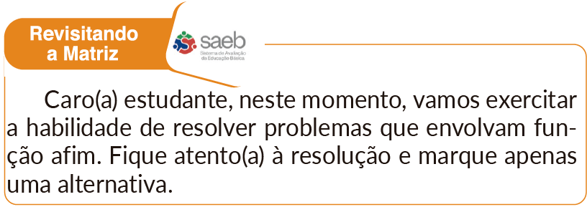
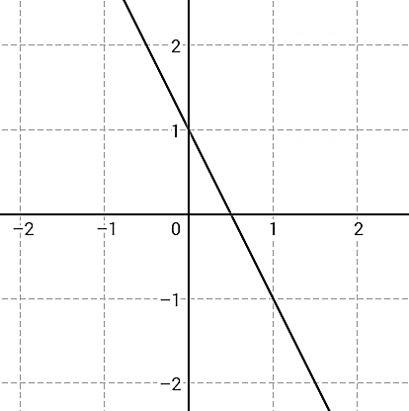
24. Observe o gráfico, a seguir:
Item 1. Uma microempresa vende um produto por
$R\$ 35,00$a unidade. Os custos mensais relacionados a esse produto são: o custo fixo de $R\$ 1260,00$e o custo variável de $R\$ 10,00$por unidade.
De acordo com o gráfico, podemos dizer que a sua representação algébrica é:
Seja x a quantidade mensal produzida e vendida, em unidades. A função afim que modela o lucro mensal é
$$L(x) = receita − custo.$$
Qual deve ser a quantidade mínima de unidades vendidas para que o lucro seja de ao menos
$R\$ 240,00$?
(A) 43 (C) 60
(B) 51 (D) 75
(A) $y=x^{2}+3x−1$.
(B) $y=−2x+1$.
(C) $y=x^{2}−2x+1$
(D)$y=−4x+1$.

Slide 43

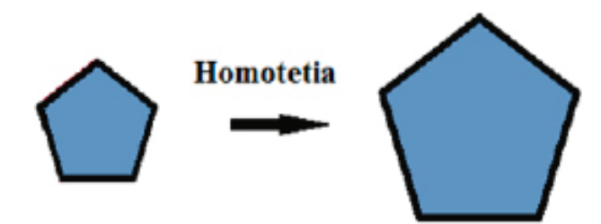

Neste caso, denominados isometria o processo em que modificamos a posição de uma figura no plano, produzindo sempre figuras que têm a mesma forma e as mesmas medidas, ou seja, figuras congruentes à original.
II. A figura obtida mantém o formato da figura original, porém seu tamanho é modificado.
TRANSFORMAÇÕES GEOMÉTRICAS
Quando uma figura geométrica é modificada ou movimentada, de modo a obter uma outra figura igual ou semelhante à original, dizemos que a figura passou por uma transformação geométrica, a qual pode ocorrer de duas maneiras distintas: isometria ou homotetia.
I. A figura obtida é congruente à figura original.
Neste caso, denominados homotetia em que a forma é mantida, mas as medidas são alteradas.

Slide 44

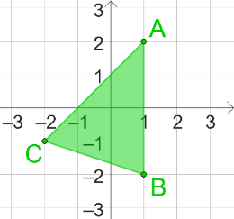
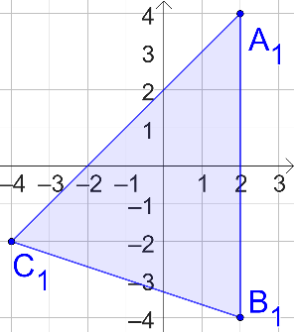
Quando se aplica a homotetia a alguma figura, as características principais, como a forma e os ângulos, são preservadas; porém o tamanho da figura sofre alterações, obtendo-se assim figuras semelhantes.
Como ampliar um polígono no plano cartesiano?
Observe o triângulo $ABC$com coordenadas$A\left(1;2\right)$, $B\left(1;−2\right)$ e $C\left(−2;−1\right)$
Note que, ao multiplicar as coordenadas dos vértices do polígono $ABC$ por 2, obtivemos o polígono $A_{1}B_{1}C_{1}$, semelhante a $ABC$, mas ampliado com coordenadas $A_{1}\left(2;4\right)$, $B_{1}\left(2;−4\right)$ e $C_{1}\left(−4;−2\right)$
HOMOTETIA DE AMPLIAÇÃO DE POLIGONOS NO PLANO CARTESIANO
Ampliar um polígono significa aumentar suas dimensões, sem alterar a sua forma poligonal. Os ângulos permanecem os mesmos, mas as medidas aumentam.
Para ampliar um polígono no plano cartesiano, é necessário multiplicar as coordenadas dos pares ordenados de cada vértice do polígono por um fator de escala. O fator (razão) de escala é um número $k > 1$ou $k < –1$, e indica o quanto a figura será ampliada.
A medida de cada lado do polígono $A_{1}B_{1}C_{1}$ é o dobro da medida do lado correspondente ao polígono $ABC.$

Slide 45
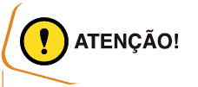
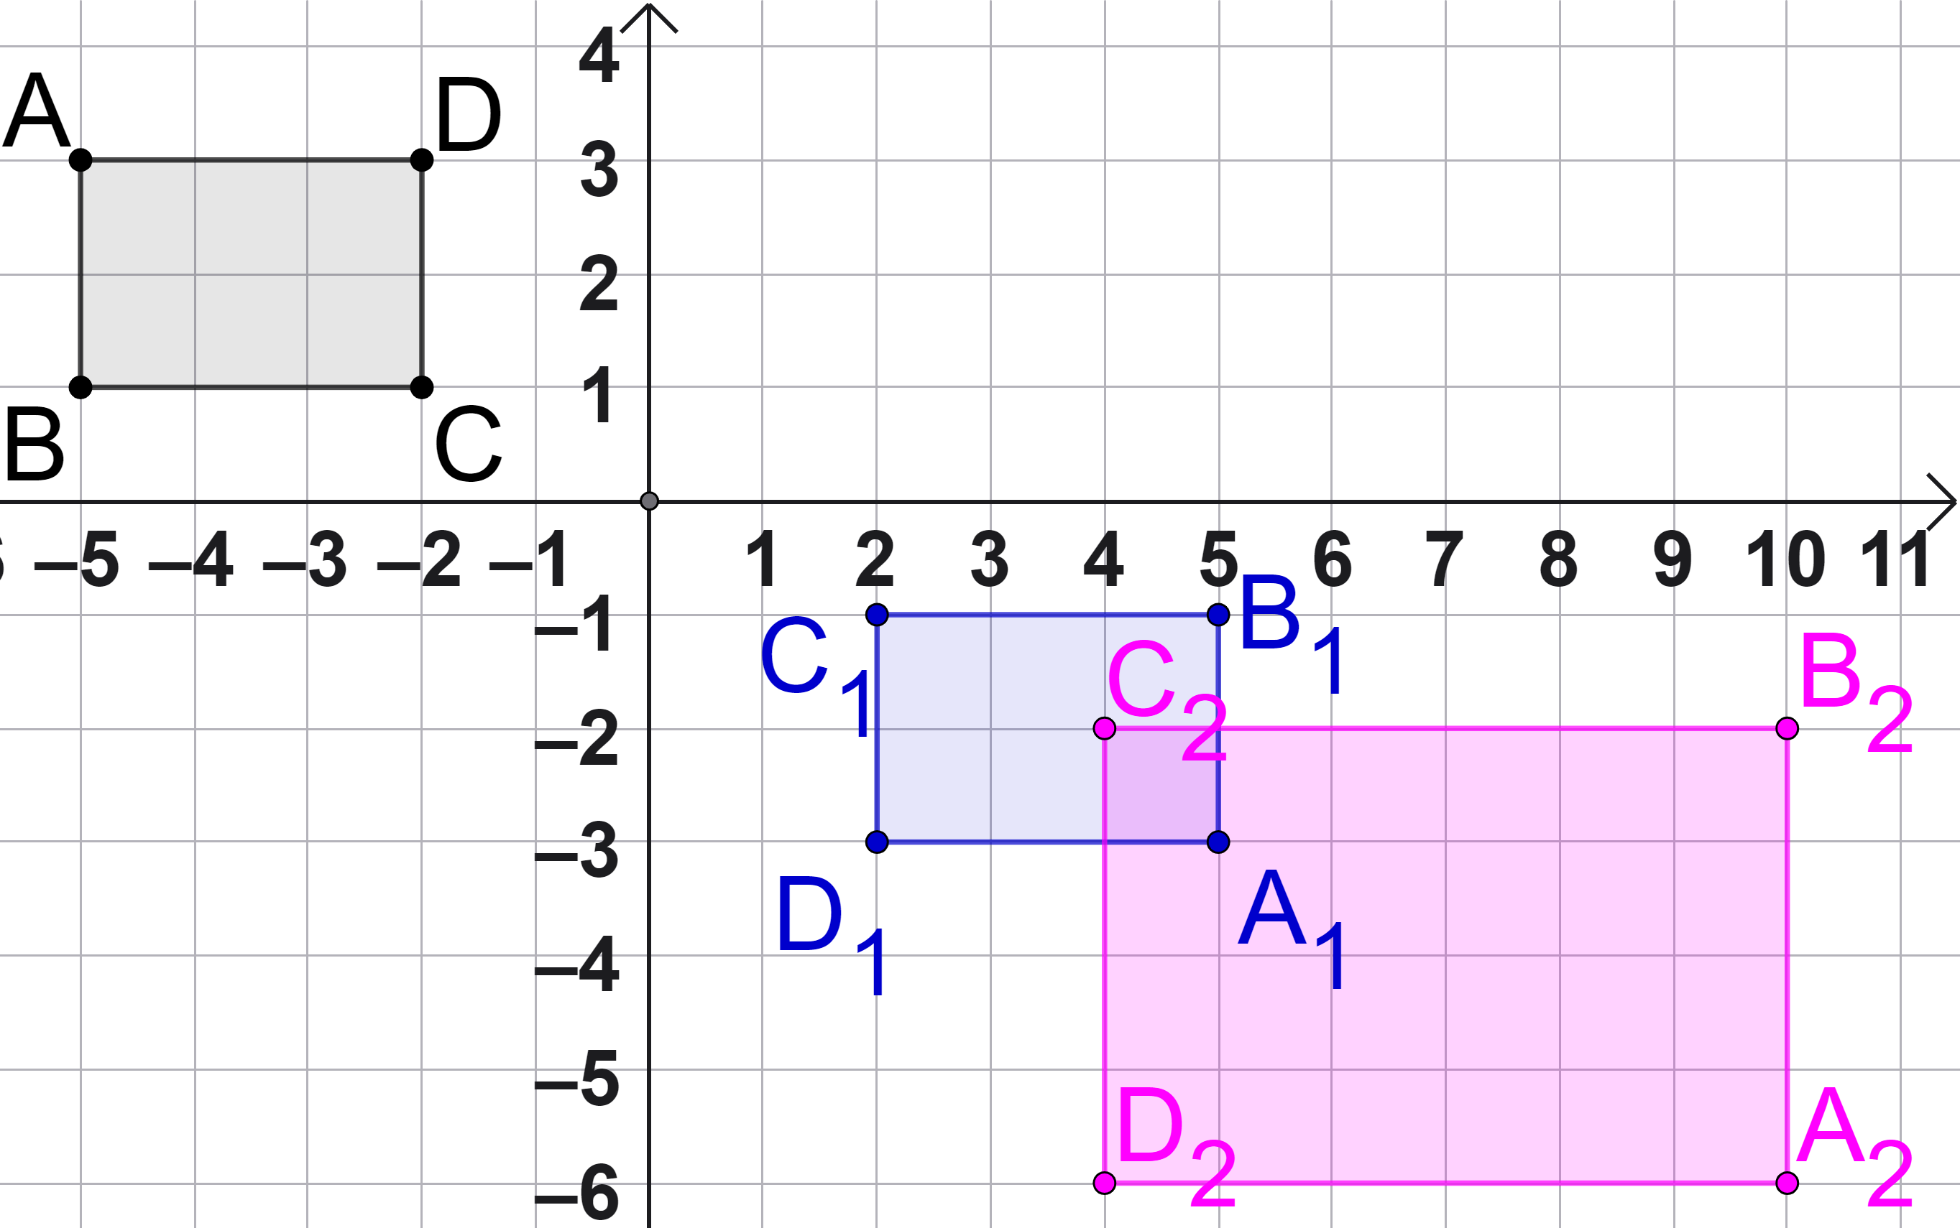
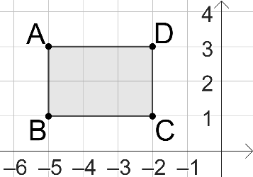
Observe o que acontece com o retângulo ABCD ao multiplicarmos suas coordenadas por –1 e –2 respectivamente:
Ao multiplicar as coordenadas dos vértices de um polígono por um número negativo $k$, obtemos um polígono homotético ao original, com centro na origem e razão $\left|k\right|$.
Se $\left|k\right|=1$, os polígonos são congruentes; em casos que $k<0$, o polígono obtido é simétrico em relação à origem.
Observe o retângulo ABCD com coordenadas
$$A(–5; 3), B(–5; 1), \\ C(–2; 1) e D(–2; 3)$$

Slide 46
Note que, ao multiplicar as coordenadas dos vértices do polígono ABCD por –1, obtivemos o polígono $A_{1}B_{1}C_{1}D_{1}$, congruente a ABCD, porém simétrico em relação à origem do plano, com coordenadas
$A_{1}$(5; –3), $B_{1}$(5;–1), $C_{1}$(2;–1) e $D_{1}$ (2;–3).
Porém, ao multiplicar as coordenadas dos vértices do polígono ABCD por –2, obtivemos o polígono ampliado e simétrico, com coordenadas
$A_{2}$(10;–6), $B_{2}$(10;–2), $C_{2}$(4;–2) e $D_{2}$(4;–6).

Slide 47
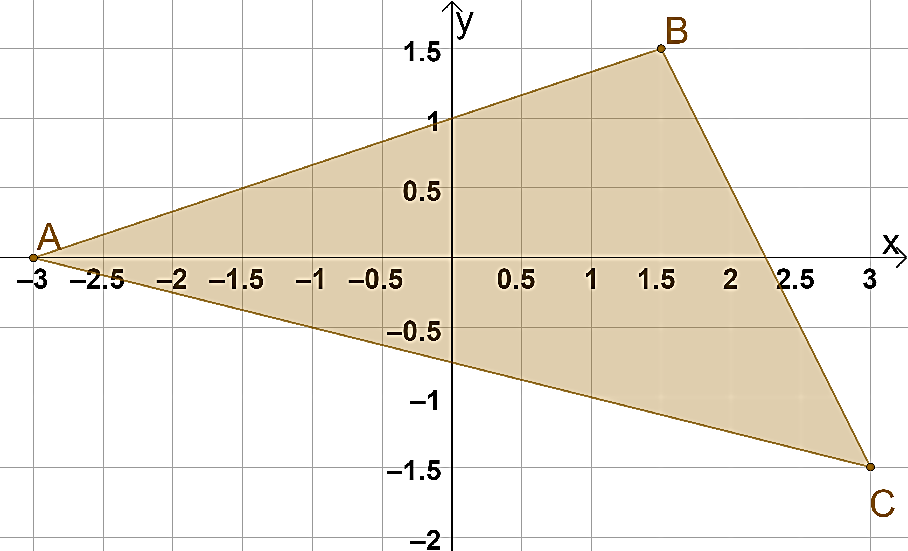
HOMOTETIA DE REDUÇÃO DE POLIGONOS NO PLANO CARTESIANO
Esse fator (razão de escala) é um número real com $|k| < 1$, isto é, $0<k<1$ ou
$–1<k<0$, e indica o quanto a figura será reduzida.
Quando $0<k<1$, a figura apenas diminui; quando $–1<k<0$, ela é reduzida e fica simétrica em relação à origem.
Reduzir um polígono significa diminuir suas dimensões, sem alterar sua forma: a figura permanece semelhante à original.
Os comprimentos dos lados diminuem, mas as medidas dos ângulos permanecem as mesmas.
Observe o triângulo ABC, a seguir.
Como reduzir um polígono no plano cartesiano?
No plano cartesiano, para reduzir uma figura, multiplicamos as coordenadas de cada vértice por um fator de escala k.

Slide 48
$$A×\left(\frac{1}{ 3 }\right)→ \left\{\begin{aligned}x→−3∙\left(\frac{1}{ 3 }\right)=−1 \\ y→ 0∙\left(\frac{1}{ 3 }\right)=0\end{aligned}\right.→A_{1}\left(−1;0\right)$$
$$B×\left(\frac{1}{ 3 }\right)→ \left\{\begin{aligned}x→1,5∙\left(\frac{1}{ 3 }\right)=0,5 \\ y→1,5∙\left(\frac{1}{ 3 }\right)=0,5\end{aligned}\right.→B_{1}\left(0,5;0,5\right)$$
$$C×\left(\frac{1}{ 3 }\right)→ \left\{\begin{aligned}x→3∙\left(\frac{1}{ 3 }\right)=1 \\ y→−1,5∙\left(\frac{1}{ 3 }\right)=−0,5\end{aligned}\right.→C_{1}\left(1;−0,5\right)$$
Multiplicando as coordenadas cartesianas dos vértices desse triângulo por $\frac{1}{3}$, obtemos um novo triângulo $A_{1}B_{1}C_{1}$que é uma redução de ABC. Assim, a partir dos vértices A(–3; 0), B(1,5; 1,5) e C(3; –1,5), temos:

Slide 49


Observe a comparação entre o triângulo ABC e sua redução $A_{1}B_{1}C_{1}$, no plano cartesiano:
O símbolo $>$ significa “maior que”
O símbolo $<$ significa “menor que”
Dessa forma, podemos ler:
$$0<k<1$$
Ou seja, um número $k$ que está entre $0 e 1.$
Além disso, podemos ler:
$$−1<k<0$$
Ou seja, um número $k$ que está entre $−1 e 0.$
Assim, $A_{1}B_{1}C_{1}$ possui das medidas de cada lado de ABC.

Slide 50


2. Observe o polígono, a seguir, e faça o que se pede.
1. Dado o quadrado cujos vértices são:
A(1; 1), B(1; 3), C(3; 3), D(3; 1).
Faça o que se pede:
a) Desenhe esse polígono em um plano cartesiano.
b) Multiplique as suas coordenadas por um fator de escala 4.
c) Desenhe o novo polígono no mesmo plano cartesiano.
d) Compare os dois: o que mudou? O que permaneceu igual? Justifique.
a) Quais são as coordenadas dos vértices desse polígono?
b) Multiplique as suas coordenadas por um fator de escala -2.
c) Desenhe o novo polígono neste plano cartesiano.
d) Compare os dois: o que mudou? O que permaneceu igual? Justifique.

Slide 51


3. Dado um retângulo cujos vértices são: A(–10; 12), B(–10; –4), C(12; –4), D(12; 12).
a) Desenhe esse polígono em um plano cartesiano.
b) Multiplique as coordenadas de seus vértices por um fator de escala ∙
c) Desenhe o novo polígono no mesmo plano cartesiano.
d) Compare os dois: o que mudou? O que permaneceu igual? Justifique.
Item 1. Observe o triângulo, a seguir.
Esse triângulo será ampliado por uma razão de escala 3.
Quais serão as novas coordenadas $A_{1}B_{1}C_{1}$ do triângulo ampliado?
A) $A_{1}\left(−5;5\right), B_{1}\left(−9;−9\right) e C_{1}\left(11;5\right)$
(B) $A_{1}\left(−1;5\right), B_{1}\left(−3;−3\right) e C_{1}\left(11;5\right)$
(C) $A_{1}\left(−6;6\right), B_{1}\left(−18;−18\right) e C_{1}\left(24;6\right)$
(D) $A_{1}\left(6;−6\right), B_{1}\left(−9;−9\right) e C_{1}\left(24;6\right)$

Slide 52


CONGRUÊNCIA DE TRIÂNGULOS
Dois triângulos são congruentes quando têm os lados e os ângulos internos correspondentes congruentes.
Perceba que, ao compararmos dois triângulos que possuem as mesmas medidas de ângulos e de lados, temos um caso de transformação isométrica, já que modificamos apenas a posição a partir de uma translação, reflexão ou rotação de figuras.

Slide 53


Nesses triângulos ABC e DEF, temos as seguintes correspondências:
I. Lado, Lado, Lado (LLL): quando as medidas dos lados são congruentes.
Ângulos $$\hat{A}≡\hat{D}$$ $$\hat{B}≡\hat{E}$$ $$\hat{C}≡\hat{F}$$ |  | Lados $$\overline{AB}≡\overline{DE}$$ $$\overline{AC}≡\overline{DF}$$ $$\overline{BC}≡\overline{EF}$$
Logo, $ΔABC ≡ ΔDEF$.
(Lê-se: triângulo ABC é congruente ao triângulo DEF)
Como
$$\overline{AB}≡\overline{DE}$$
$$\overline{BC}≡\overline{EF}$$
$\overline{AC}≡\overline{EF}$
Então,
$$∆ABC≡∆DEF$$
Para identificar e determinar se dois triângulos são congruentes, temos os casos de congruência:

Slide 54


II. Lado, Ângulo, Lado (LAL): quando dois lados e o ângulo formado entre esses lados são congruentes.
III. Ângulo, Lado, Ângulo (ALA): quando dois ângulos são congruentes a seus correspondentes, e o lado que está entre eles também é congruente.
Como
$$\overline{AB}≡\overline{DE}$$
$$\hat{B}≡\hat{E}$$
$$\overline{BC}≡\overline{EF}$$
Então,
$$∆ABC≡∆DEF$$
Como
$$\hat{A}≡\hat{D}$$
$$\overline{AC}≡\overline{DF}$$
$\hat{C}≡\hat{F}$
Então,
$$∆ABC≡∆DEF$$

Slide 55


IV. Lado, Ângulo, Ângulo oposto (LAAo): quando um lado é congruente a seu correspondente, o ângulo adjacente a esse lado e o ângulo oposto a esse lado também são congruentes.
V. Caso Especial (Congruência no triângulo retângulo):
dois triângulos retângulos têm suas hipotenusas congruentes e um dos catetos congruentes.
Como
$$\hat{A}≡\hat{D}$$
$$\overline{AB}≡\overline{DE}$$
$$\overline{BC}≡\overline{EF}$$
Então,
$$∆ABC≡∆DEF$$
Como
$$\overline{AC}≡\overline{DE}$$
$$\hat{A}≡\hat{D}$$
$\hat{B}≡\hat{E}$
Então,
$$∆ABC≡∆DEF$$

Slide 56





c)
4. Em cada grupo de triângulos, verifique quais são congruentes e indique qual é o caso de congruência.
a)
d)
b)

Slide 57



5. Observe a figura, a seguir, onde M é o ponto médio do segmento $\overline{CD}$. Além disso,
$A\hat{C}M≡B\hat{DM}$ e A, M e B são colineares.
Item 1. Observe, no plano cartesiano, o triângulo azul e as tentativas de Miriam de desenhar um triângulo congruente a ele.
O que podemos dizer dos segmentos $\overline{AM}$ e $\overline{BM}$? Justifique sua resposta.
Dentre as tentativas de Miriam, em qual caso o triângulo desenhado é congruente ao triângulo azul?
(A) I (B) II (C) III (D) IV

Slide 58



Quando há uma relação de proporcionalidade entre as medidas dos lados correspondentes de dois triângulos, a razão entre essas medidas tem o mesmo valor, ou seja, é constante, e a chamamos de razão de semelhança (k).
SEMELHANÇA DE TRIÂNGULOS
Dois triângulos são semelhantes quando apresentam os ângulos correspondentes congruentes e os lados correspondentes proporcionais.
Considere os triângulos $ABC$ e $A’B’C’$ na imagem a seguir:
Ao fazer esta comparação estamos falando de um caso de transformação homotética (seja de ampliação ou de redução), já que modificamos o seu tamanho mantendo seu formato.

Slide 59



Esses triângulos são semelhantes?
Primeiramente, devemos verificar se os ângulos correspondentes possuem as mesmas medidas.
Analisando a imagem anterior, temos que:
$$m\left(B\hat{A}C\right)=m\left(B^{′}\hat{A^{′}} C^{′}\right)$$
$$m\left(A\hat{B}C\right)=m\left(A^{′}\hat{B^{′}}C^{′}\right)$$
$$m\left(A\hat{C}B\right)=m\left(A^{′}\hat{C^{′} }B^{′}\right)$$
Logo, todos os ângulos correspondentes são congruentes.
Ângulos de mesma medida são representados pela mesma simbologia.

Slide 60



Vamos verificar se existe uma proporcionalidade entre as medidas dos lados correspondentes, também chamados de lados homólogos, que são os lados opostos aos ângulos correspondentes.
$$\frac{\overline{B′C′}}{\overline{BC}}=\frac{14}{7}=2$$
$$\frac{\overline{A′B′}}{\overline{AB}}=\frac{10}{5}=2$$
$$\frac{\overline{A′C′}}{\overline{AC}}=\frac{16}{8}=2$$
$$Razão de semelhança$$
$$k=2$$
Dessa forma, temos que os lados são proporcionais, pois as razões entre as medidas dos lados correspondentes desses triângulos resultaram em um mesmo valor. Para indicar que os triângulos $ABC e A’B’C’$ são semelhantes, usamos a seguinte notação: $∆ABC \sim ∆A’B’C’$.

Slide 61

Contudo as razões $\frac{ 490 }{40} e \frac{ 70 }{10}$ não são proporcionais:
$$\frac{ 490 }{40} ≠ \frac{ 70 }{10}$$
A proporção, por representar a igualdade entre duas razões, está relacionada a frações equivalentes
A propriedade fundamental da proporção diz que “O produto dos meios é igual ao produto dos extremos”.
$$\frac{4}{ 12 } = \frac{5}{ 15 } ou 4 :12 =5 :15$$
Portanto, se pegarmos essa proporção e aplicarmos essa propriedade iremos obter o seguinte resultado:
Produto dos termos dos meios: $4 ∙ 15=60$
Produto dos termos dos extremos: $12 ∙ 5=60$
A razão é uma comparação entre duas quantidades ou grandezas. Geralmente, essa comparação é feita através de uma divisão que pode ser expressa na forma de fração.
A proporção é dada pela igualdade entre duas razões. Observe:
$$\frac{ A }{B}=\frac{ C }{D}$$
Lemos essa proporção da seguinte forma: $A$ está para $B$ assim como $C$ está para $D$.
Por exemplo, as razões $\frac{15}{30} e \frac{45}{90}$ são proporcionais, pois:
$$\frac{15}{ 30 }=\frac{ 45 }{90} =\frac{1}{ 2 }$$
Observe que essas duas razões seguem a proporção de 1 para 2 $\left(1 : 2\right)$.

Slide 62


Ao calcularmos as razões entre os lados correspondentes, é possível observar que são equivalentes!
Como verificar se dois triângulos são semelhantes?
Observe os triângulos a seguir:
$$\frac{\overline{A^{′}B^{′}}}{\overline{AB}}=\frac{432}{108}=4$$
$$\frac{\overline{B^{′}C^{′}}}{\overline{BC}}=\frac{300}{75}=4$$
$$\frac{\overline{A′C′}}{\overline{AC}}=\frac{348}{87}=4$$
Como as razões resultaram no mesmo valor (constante), a razão de semelhança k é igual a 4.

Slide 63

Agora, observe este outro par de triângulos que já sabemos que ser semelhantes:
Para verificarmos se dois triângulos são semelhantes não precisamos necessariamente comparar as medidas dos três lados e dos três ângulos correspondentes.
Calculando a razão de semelhança k, é possível verificar que esse valor de k é menor que 1:
$$k=\frac{ \overline{B^{′}C^{′} }}{\overline{BC}}=\frac{39}{195}=\frac{1}{5}=0,2$$
Como o valor de k é menor que 1, o ΔA’B’C’ é uma redução do ΔABC.

Slide 64

Podemos verificar as semelhanças por meio dos seguintes casos:
► Casos de semelhança de Triângulos
1° Caso: Ângulo-Ângulo (AA)
Dois triângulos são semelhantes quando dois pares de ângulos internos correspondentes são congruentes.
Por exemplo:
Observe que $m\left(B\hat{A}C\right)=58° e m\left(B^{′} \hat{A^{′}}C^{′}\right)=58°$
E que, $m\left(A\hat{B}C\right)=90° e m\left(A^{′}\hat{B^{′}}C^{′}\right)=90°.$
Assim, pelo critério Ângulo-Ângulo (AA) os triângulos são semelhantes.

Slide 65

2° Caso: Lado-Lado-Lado (LLL)
Dois triângulos são semelhantes quando as medidas de seus três pares de lados correspondentes são proporcionais.
Por exemplo:
Neste critério de semelhança, para que os triângulos ΔABC e ΔA'B'C' sejam semelhantes, os lados homólogos devem ser proporcionais.
$$\underset{\begin{aligned}&razão de semelhança \\ k = 2,5\end{aligned}}{\underbrace{\frac{ \overline{A^{′}B^{′}} }{\overline{AB}}=\frac{17,5}{7}=2,5 \frac{ \overline{A^{′}C^{′}} }{\overline{AC}}=\frac{12,5}{4,72} \frac{ \overline{B^{′}C^{′}} }{\overline{BC}}=\frac{20}{8}=2,5 }}$$

Slide 66

3° Caso: Lado-Ângulo-Lado (LAL)
Dois triângulos são semelhantes quando as medidas de dois pares de lados correspondentes são proporcionais e, os ângulos internos entre esses lados, são congruentes.
Por exemplo:
Para que os triângulos sejam semelhantes, a razão entre as medidas dos lados $\overline{A^{′}C′}$ e $\overline{AC}$ tem que ser igual à razão entre as medidas dos lados $\overline{A^{′}B′}$ e $\overline{AB}$, e os ângulos $B\hat{A}C$ (compreendido entre os lados $\overline{A^{′}C′}$ e $\overline{AC}$) e $B′\hat{A}′C′$ (compreendido entre os lados $\overline{A^{′}B′}$ e $\overline{AB}$) devem ser congruentes.

Slide 67

lado $\overline{A^{′}C^{′}}$ correspondente ao lado $\overline{AC}.$
$$\frac{ \overline{A^{′}C^{′}} }{\overline{AC}}=\frac{9,44}{4,72} =2$$
Verificando os ângulos, temos: $m\left(B\hat{A}C\right)=58°=m\left(B^{′}\hat{A^{′ }}C^{′}\right)$.
Verificando a proporcionalidade entre os lados correspondentes do ΔABC e do ΔA’B’C’, temos:
Desta forma, pelo caso LAL os triângulos são semelhantes.
lado $\overline{A^{′}B^{′}}$correspondente ao lado $\overline{AB}$;
$$\frac{ \overline{A^{′}B^{′}} }{\overline{AB}}=\frac{5}{2,5}=2$$
Quando dois triângulos são semelhantes, há uma relação entre a razão das medidas de seus perímetros e de suas áreas com a razão de semelhança.

Slide 68


6. Considere que os triângulos apresentados na figura são semelhantes e que as medidas de seus lados estão em centímetros.
Responda:
a) Identifique o caso de semelhança.
b) Calcule o valor da razão de semelhança k.

Slide 69


7. Utilizando a razão de semelhança, verifique se há semelhança entre os triângulos e preencha a lacuna de acordo com as opções do quadro a seguir.
c) ( )
d) ( )
a) ( )
b) ( )
e) ( )

Slide 70

Item 1. É correto afirmar que estes triângulos são semelhantes pelo caso
(A) LLL.
(B) LAL.
(C) AAL.
(D) AA.
Item 2. A medida dos lados $\overline{AC}$ e $\overline{A′C′}$, são, respectivamente
(A) 3 e 15.
(B) 5 e 15.
(C) 15 e 5.
(D) 15 e 3.
• Observe os triângulos, a seguir, para responder aos itens 1 e 2.

Slide 71

Observe que o ΔABC é uma redução do ΔA'B'C' e apresenta uma rotação em relação a ele. Logo, podemos sobrepô-los como ilustrado:
► Relação entre as medidas dos perímetros de triângulos semelhantes
O perímetro (2p) de um polígono é a medida de seu contorno e é dada pela soma das medidas de todos os seus lados.
Observe os triângulos retângulos semelhantes A’B’C’ e ABC representados na imagem a seguir.

Slide 72

Qual a relação entre as medidas dos perímetros desses triângulos?
Logo, o valor da medida do perímetro do $∆ABC$é a metade do valor da medida do perímetro do $∆A′B′C′$já que as medidas de seus lados também valem a metade das medidas dos lados do $∆A′B′C′$.
Calculando os perímetros separadamente, temos:
Observe que o valor $\frac{1}{2}$ encontrado é igual a razão de semelhança entre os lados correspondentes dos $ΔA′B′C’$ e $ΔABC$.
$∆ABC$ | $∆A′B′C′$
$$2p=5 + 3 + 4$$ $$2p=12$$ | $${2p}^{′}=10 + 6 + 8$$ $${2p}^{′}=24$$
$$\frac{\overline{AB}}{\overline{A′B′}}=\frac{5}{10}=\frac{1}{2}$$
Para compararmos as medidas dos perímetros encontrados, a fim de identificarmos uma relação entre eles, calculamos a razão $2p′$ por $2p$. Assim:
$$\frac{\overline{AC}}{\overline{A′C′}}=\frac{4}{8}=\frac{1}{2}$$
$$\frac{ 2p }{2p′}=\frac{ 12 }{24} → \frac{ 2p´ }{2p}=\frac{1}{2}$$
$$\frac{\overline{BC}}{\overline{B′C′}}=\frac{3}{6} =\frac{1}{2}$$

Slide 73
Sendo assim, temos a seguinte relação:
Sejam dois triângulos semelhantes, de forma que a razão de semelhança entre eles seja igual a Então, a razão entre as medidas dos seus perímetros também será igual a $k$.
Sabendo que um triângulo tem lados de medidas 4 cm, 2 cm e 3 cm, e que um segundo triângulo, semelhante ao primeiro, tem perímetro medindo 27 cm, é possível encontrar as medidas dos lados do segundo triângulo.
Repare que, para determinar essas medidas, devemos primeiro calcular a razão de semelhança k entre esses dois triângulos, para sabermos a relação entre eles. Porém, não é possível obter k ser pela razão entre as medidas dos lados correspondentes, pois não sabemos as medidas dos lados do segundo triângulo.
Logo, temos que:
$$\frac{ 2p }{2p′}=k$$

Slide 74
Analisando os dados fornecidos podemos associar a medida do perímetro com o valor de k, assim:
$$\frac{2p}{2p′}=k$$
Adotando $P_{1}$e $P_{2}$, respectivamente, como as medidas dos perímetros do primeiro e do segundo triângulo, temos:
Dessa forma, as medidas dos lados $(d,e,f)$ são determinadas como:
$$\frac{P_{2}}{P_{1}}=k⇒ \frac{\overset{27}{\overbrace{\boxed{P_{2}}}}}{\underset{4+2+3=9}{\underbrace{\boxed{P_{1}}}}}=3 ⇒\frac{27}{9}=3=k$$
$$d=k∙3 →d=3∙3=9$$
$$e=k∙4 → e=3∙4=12$$
$$f=k∙2 →f=3∙2=6$$
Observe que o perímetro do segundo triângulo é três vezes maior que o perímetro do primeiro triângulo ($k = 3$).
Dessa forma, é possível verificar as proporções entre os lados.
Portanto, o segundo triângulo possui lados de medidas 9, 12 e 6 centímetros.

Slide 75
► Relação entre as medidas das áreas de triângulos semelhantes
Utilizando ainda os triângulos anteriores ($ΔA′B′C’$e $ΔABC$), onde a razão de semelhança é igual a $\frac{1}{2}$, para encontrarmos a relação entre as medidas das áreas desses triângulos, devemos calcular a área (A) de cada um separadamente.
Área $∆ABC$:
$$A_{∆ABC}=\frac{3 ∙ 4}{2}=\frac{12}{2}=6$$
Área $∆A^{′}B^{′}C^{′}$:
$$A_{∆A^{′}B^{′}C^{′}}=\frac{6 ∙ 8}{2}=\frac{48}{2}=24$$
Logo, a razão entre as medidas das áreas destes triângulos é igual a:
Calculando as medidas das áreas separadamente, temos:
$$\frac{A_{∆ABC}}{A_{∆A^{′}B^{′}C^{′}}}=\frac{ 6 }{24}=\frac{1}{4}$$

Slide 76
Assim, a medida da área do triângulo ABC é quatro vezes menor que a medida da área do triângulo A'B'C'.
Dessa forma, existe a seguinte relação:
Sejam dois triângulos semelhantes, com razão de semelhança igual a k. Então, a razão entre as medidas de suas áreas será igual ao quadrado da razão de semelhança (k²).
8. Considere os triângulos semelhantes apresentados na figura, em que as medidas dos lados estão em centímetros.
$$\frac{ A }{A′}=k^{2}$$
Assim, voltando a medidas dos triângulos, temos:
Sabendo que o triângulo ΔABC possui perímetro de 11,22 centímetros e área
5 cm², calcule a medida do perímetro e da área do ΔA'B'C'.
$$k=\frac{1}{2} → k^{2}={\left(\frac{1}{2}\right)}^{2} → k^{2}=\frac{1}{4}$$

Slide 77
9. Considere os triângulos, a seguir.
10. Um triângulo X de área igual a 600 cm², foi reduzido, originando assim um novo triângulo Y, semelhante ao triângulo inicial. A razão de semelhança utilizada para essa redução foi 2,5. Calcule a medida da área do triângulo reduzido.
Agora, responda:
a) É possível afirmar que estes triângulos são semelhantes por algum caso de semelhança de triângulos? Qual?
b) Calcule o valor de x.
c) Considerando o caso homotético de redução, calcule as razões entre as medidas dos perímetros e das áreas dos triângulos, usando as relações com a razão de semelhança k.
11. Fernanda desenhou dois triângulos semelhantes. O primeiro tem o perímetro medindo 15 cm e o segundo, 90 cm. Se as medidas dos lados do primeiro triângulo são 3 cm, 5 cm e 7 cm, quais são as medidas dos lados do segundo triângulo?

Slide 78
Item 1. Na figura, as medidas dos lados dos dois triângulos estão em centímetros.
Os valores de x e y, em centímetros, são respectivamente iguais a
(A) 3,5 e 5.
(B) 5 e 3,5.
(C) 5 e 7,5.
(D) 7,5 e 5.

Slide 79
Mas, a porcentagem não se limita a essa forma. Ela também pode se apresentar como uma fração ou até mesmo como um número decimal.
PORCENTAGEM
Imagine uma fração onde o denominador sempre será 100, dividindo o numerador em partes iguais. Para representarmos essa fração especial, utilizamos o numerador seguido do símbolo %.
Por exemplo, a fração $\frac{20}{100}$ se torna 20%.

Slide 80
► Porcentagem representada na forma fracionária
A porcentagem é um caso particular de fração, pois representa uma quantidade de partes de um todo composto por 100 partes. Assim:
► Fração representada na forma percentual
Para representarmos uma fração, com denominador diferente de 100, na forma de porcentagem, podemos proceder de duas formas.
$$n\%=\frac{n}{100}$$ | Significa que temos $n$ partes de algo que foi divido em $100$ partes.
Como escrever na forma percentual?
Podemos desenvolver essa questão de duas formas. Observe:
1ª Forma: escrever uma fração centesimal equivalente a $\frac{3}{4}$ e representá-la na forma percentual.
O símbolo $\%$ corresponde ao denominador 100 e vice-versa.
$$\frac{31}{100}=31\%$$

Slide 81
$$\frac{ 3 }{4} → \frac{ 3^{ ×25} }{4_{ ×25}}=\frac{75}{100}=75\%$$
► Porcentagem representada na forma decimal
Para representarmos um número percentual na forma decimal, dividimos esse número por 100 ou o representamos em sua forma fracionária, simplificamos, se possível, e, por fim, dividimos o numerador pelo denominador.
Por exemplo, para representarmos 20% em sua forma decimal, devemos:
2ª Forma: representar $\frac{3}{4}$ na forma decimal, dividindo o numerador pelo denominador.
$$\frac{3}{ 4 } = 3÷4 = 0,75$$
E, depois, multiplicar o resultado obtido pela fração $\frac{100}{100}$ para então representar a forma percentual.
I) dividir $20 por 100$.
$$0,75∙\frac{100}{ 100 }= \frac{0,75∙100}{100}=\frac{75}{100}=75\%$$

Slide 82
II) escrever este número na forma de fração e simplificá-la, se possível, para só então efetuar a divisão do numerador pelo denominador.
$$2,23∙\frac{100}{ 100 }=\frac{2,23∙100}{100}=\frac{ 223 }{100}=223\%$$
1. Observe a fração $\frac{32}{128}$∙
a) Essa fração corresponde a qual número decimal? Justifique.
b) Qual é a porcentagem que corresponde a essa fração?
Assim, 20% podem ser representados por 0,2.
► Número decimal representado na forma percentual
Multiplicamos e dividimos o número decimal por 100, sendo que o divisor 100 é substituído pelo símbolo %.
Exemplo:
Representar o número 2,23 na forma percentual.
2. Obtenha frações equivalentes e irredutíveis para cada uma das frações a seguir e expresse-as na forma percentual.

Slide 83
3. Complete adequadamente o quadro, a seguir, com as diferentes representações de um número racional.
Item 1. João comprou uma bicicleta no valor de $R\$ 1200,00$. No momento da compra, conseguiu um desconto de $25\%$.
Qual o número decimal representa o desconto que João ganhou?
(A) 0,025 (C) 2,50
(B) 0,25 (D) 25,0
Item 2. Marcus precisa calcular $36\%$ do valor de sua conta de cartão de crédito usando a calculadora, mas o botão de porcentagem está quebrado.
A alternativa para fazer esse cálculo seria multiplicar o valor da conta do telefone por
(A) 0,036. (C) 3,6.
(B) 0,36. (D) 36.

Slide 84
Item 3. Uma pessoa comorou uma janela para colocar na sala de sua casa. O preço da janela era de $R\$ 2500,00$, mas, se fosse à vista, o preço seria de $R\$ 2050,00$.
Qual é a porcentagem de desconto concedido na compra dessa porta à vista?
(A) 15% (C) 25%
(B) 18% (D) 32%
Karla e Otávio são irmãos e estão discutindo quem se sentará no banco da frente com o pai. Para decidir qual dos dois filhos ocupará esse lugar, o pai deles jogou uma moeda para cima e disse:
“Se der cara, Karla irá na frente; se der coroa, Otávio ocupará esse lugar”.
FENÔMENOS OU EXPERIMENTOS ALEATÓRIOS
Observe a situação:
E aí, qual dos dois irmãos tem mais chance de ocupar o tão disputado lugar?
Para verificar quem tem mais chances de ganhar, precisamos entender alguns conceitos importantes.

Slide 85
1º – Experimento Aleatório
É uma ação cujo resultado não pode ser previsto com certeza, mesmo que todas as possibilidades sejam conhecidas.
2º – Espaço Amostral (S)
Conjunto de todos os resultados possíveis de um experimento aleatório. Representado pela letra S ou por chaves {}.
Alguns exemplos de experimentos aleatórios são:
• Jogar uma moeda • Lançar um dado
• Sortear um nome em uma urna
Exemplo 1:
Experimento: lançar uma moeda.
Espaço amostral: $S=\left\{cara,coroa\right\}$
Exemplo 2:
Experimento: jogar um dado de seis faces.
Espaço amostral: $S=\left\{face1, face2, face3, face4, face5, face6\right\}$
Mesmo quando os resultados são imprevisíveis se repetimos os processos várias vezes, podemos identificar a chance de cada resultado possível em fenômenos aleatórios.
Para isso, precisamos saber qual é o conjunto de todos os possíveis resultados de um experimento aleatório, ou seja, precisamos saber o que é espaço amostral e o evento.

Slide 86
3º – Evento
É uma parte do espaço amostral, ou seja, o resultado ou o conjunto de resultados que nos interessa observar.
Exemplo 1:
No lançamento de uma moeda o evento “sair coroa” é:
$$E=\left\{coroa\right\}$$
$$E=\left\{1\right\}$$
Exemplo 2:
No lançamento de um dado, o evento “sair um número par” é:
$$E=\left\{face 2 , face 4 , face 6\right\}$$
$$E=\left\{3\right\}$$
Desta forma, já conseguimos identificar qual dos dois irmãos tem mais chance de ocupar o lugar na frente do carro.
Observe:
Experimento: lançar uma moeda.
Espaço amostral: $S=\left\{cara ,coroa\right\}$
Evento “sair coroa”: $E=\left\{coroa\right\}$
Assim, temos uma possibilidade (evento) de duas (espaço amostral), ou seja, $1 em 2$.
Portanto, ambos têm a mesma chance de se sentar no banco da frente do carro.
E se quiséssemos descobrir qual é a chance de sair uma face par ao lançar um dado?
Para isso, precisamos calcular probabilidades!

Slide 87
PROBABILIDADE
Probabilidade é a medida da possibilidade de um resultado específico dentro de um conjunto de resultados possíveis.
Quando identificamos o espaço amostral e o evento, podemos encontrar a probabilidade de o evento ocorrer em relação ao espaço amostral.
Observe o caso do lançamento de um dado de seis faces:
Desta forma, temos:
Experimento: jogar um dado de seis faces.
Espaço amostral:
$$S=\{face1, face2, face3, face4, face5, face6\}$$
Evento “sair face par”: $E=\left\{ face2, face4, face6\right\}$
Assim, temos três possibilidades (evento) de seis (espaço amostral), ou seja, $3 de 6$.

Slide 88
Matematicamente, podemos expressar essas possibilidades $(P)$ em forma de uma razão (fração). Observe:
$$P=\frac{nº de elementos do evento}{nº de elementos do espaço amostral}$$
Para o experimento do lançamento de um dado e o evento “sair face par”, temos:
$$P=\frac{3}{ 6 }$$
Como a probabilidade é de três para seis, e é representada em forma de fração, podemos representá-la como:
Fração | Fração irredutível | Fração centesimal | Número decimal | Porcentagem
$$\frac{3}{ 6 }$$ | $$\frac{1}{ 2 }$$ | $$\frac{50}{100}$$ | $$0,50$$ | $$50\%$$
Ou seja, a probabilidade de sair uma face par ao lançar um dado é de 50%.

Slide 89
4. Um dado comum, com 6 faces numeradas de 1 a 6, será lançado.
a) Qual é o experimento aleatório?
b) Qual é o espaço amostral?
c) Escreva dois exemplos de eventos possíveis.
d) O número 7 faz parte do espaço amostral? Justifique.
5. Em uma urna há cinco cartões com as letras: A, E, I, O e U. Um cartão será sorteado aleatoriamente.
a) Qual é o espaço amostral?
b) Qual é a probabilidade do evento “sair a vogal A” acontecer?
c) O evento “sair uma consoante” faz parte do espaço amostral? Por quê?
6. Em uma caixa há 3 bolas vermelhas, 2 bolas rosa e 1 bola azul. Uma bola será retirada ao acaso.
a) Qual é o experimento?
b) Liste o espaço amostral com as cores possíveis.
c) Qual seria um exemplo de evento?
d) O que não pode acontecer nesse experimento?

Slide 90
7. Uma roleta está dividida igualmente em 4 partes, com as cores: vermelho, azul, amarelo e verde. De acordo com essa situação, responda:
a) Qual é o espaço amostral?
b) Qual seria um exemplo de evento com apenas um elemento?
c) Dê um exemplo de evento com dois elementos.
d) Dê um exemplo de evento impossível.
8. Em uma urna há 5 bolas da cor amarela, 7 vermelhas e 8 laranjas. Calcule a probabilidade de retirarmos aleatoriamente uma bola da cor:
a) amarela. b) vermelha. c) laranja.
9. Cátia fez uma pesquisa com a turma do 9º ano e organizou os dados obtidos em uma tabela.
De acordo com a tabela, qual é a probabilidade de Cátia sortear:
a) uma pessoa dessa turma que use óculos?
b) um menino?

Slide 91
Em uma caixa há 10 cartões numerados de 1 a 10. Julia sorteia um cartão, registra o número e devolve à caixa. Ela faz isso duas vezes. Qual é a probabilidade de Julia tirar um número maior que 8 em um dos sorteios?
Item 1. Ronaldo comprou 6 números de uma rifa, de um total de 120 números.
Qual é a chance de Ronaldo ganhar a rifa?
(A) 5% (B) 10%
(C) 15% (D) 20%
Para saber essa probabilidade, temos que identificar qual é o espaço amostral, o evento e, agora, os casos favoráveis a este evento!
Veja só: ela sorteia, olha o número e devolve o cartão para a caixa antes de sortear de novo.
Isso quer dizer que todos os números continuam tendo chance de aparecer em cada sorteio, porque a caixa sempre volta a ter os 10 cartões dentro.
EXPERIMENTOS SUCESSIVOS
Observe a situação a seguir:

Slide 92
Agora, vamos pensar no seguinte:
Qual é a probabilidade de Julia tirar um número maior que 8 em um único sorteio?
Os números maiores que 8 são o 9 e o 10, então temos 2 números favoráveis entre os 10 possíveis.
Dessa forma, a possibilidade de isso acontecer é:
$$\frac{2}{10}= \frac{1}{ 5 }=20\%$$
Resolução: Note que, o evento “ocorrer coroa” não interfere no evento “ocorrer o número primo”, ou seja, são independentes um do outro. Assim, para determinar a probabilidade destes eventos ocorrerem, temos:
$$P\left(coroa\right)∙P\left(nº primo\right)=\frac{1}{2}∙\frac{3}{6}=\frac{3}{12}=25\%$$
Portanto, para eventos independentes, calcula-se o produto das probabilidades dos eventos.
Portanto, a probabilidade de Júlia tirar um número maior que 8 neste sorteio é de 20%.
Agora, observe a situação:
Uma moeda e um dado são lançados simultaneamente. Qual a probabilidade de ocorrer coroa e número primo?

Slide 93
Calcule a probabilidade de a roleta parar na cor:
verde.
b) azul ou amarela.
c) verde ou vermelha.
10. Ana tem uma mochila com 5 balas: 2 de morango, 2 de uva e 1 de limão. Ela tira uma bala sem olhar.
a) Qual é o espaço amostral com os sabores possíveis?
b) Qual é a probabilidade de ela tirar uma bala de uva?
c) Escreva essa probabilidade em forma fracionária, decimal e percentual.
12. Uma caixa tem 10 fichas numeradas de 1 a 10. Marilia vai sortear uma ficha por vez, 10 vezes seguidas, sempre devolvendo a ficha depois de cada sorteio. Qual é a probabilidade de sair um número primo menor que 7 em um sorteio?
11. Uma roleta está dividida igualmente em 8 partes. Sendo que 3 partes são vermelhas, 2 são verdes, 2 azuis e 1 amarela.

Slide 94
Item 1. Qual é a probabilidade de Aurélio ser escolhido neste sorteio?
(A)$\frac{1}{15}$ (B) $\frac{1}{9}$ | (C)$\frac{1}{6}$ (D) $\frac{1}{54}$
• Leia a situação, a seguir, para responder aos itens 1, 2 e 3
Item 2. Qual é a probabilidade de Marta ser escolhida neste sorteio?
(A) $\frac{1}{15}$ (B) $\frac{1}{9}$ (C) $\frac{1}{6}$ (D) $\frac{1}{54}$
Item 3. Qual é a probabilidade de Aurélio e Marta serem escolhidos?
(A) $\frac{1}{15}$ (B) $\frac{1}{9}$ (C) $\frac{1}{6}$ (D) $\frac{1}{54}$
Uma fábrica tem 15 funcionários, dos quais nove são homens. Um funcionário e uma funcionária serão escolhidos, de forma aleatória, para serem os representantes da fábrica em um evento. Aurélio é o funcionário mais antigo dentre os homens e Marta a mais antiga dentre as mulheres.

Slide 95
A Escola “Matemática em Ação” está realizando um sorteio para premiar os alunos que participaram da gincana de matemática. Foram distribuídos 20 bilhetes numerados para o sorteio. Desses bilhetes, 8 dão direito a um Livro (L) e 12 dão direito a uma Caneta Especial (C). Dois alunos, Ana e Bruno, serão chamados para sortear um bilhete cada. Com base nesta situação, responda o que se pede:
a) Qual é a probabilidade de Ana sortear um bilhete premiado com um Livro e, após o bilhete ser devolvido ao conjunto, Bruno sortear um bilhete premiado com uma Caneta Especial?
b) Qual é a probabilidade de Ana sortear um bilhete premiado com um Livro e, sem que o bilhete seja devolvido, Bruno sortear um bilhete premiado com uma Caneta Especial?

